Slide 1
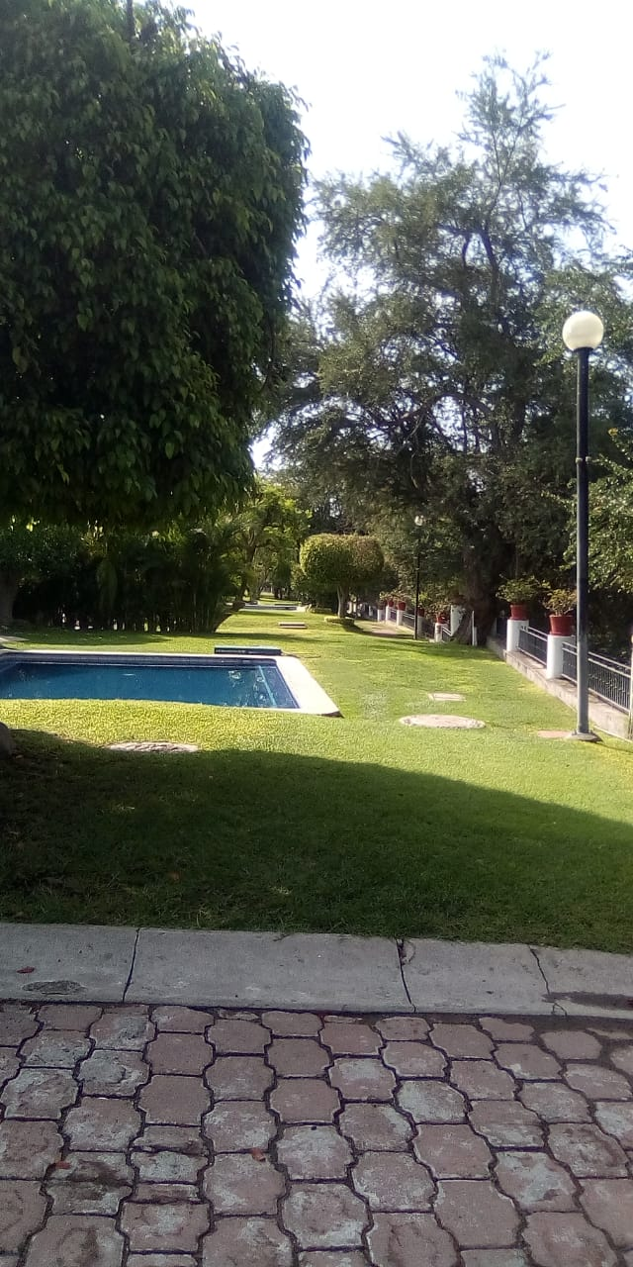
INICIO DE
ACTIVIDADES
JUNIO 2023

Slide 2
ARREGLO DE FUGAS DE AGUA
EN EL CONDOMINIO

Slide 3
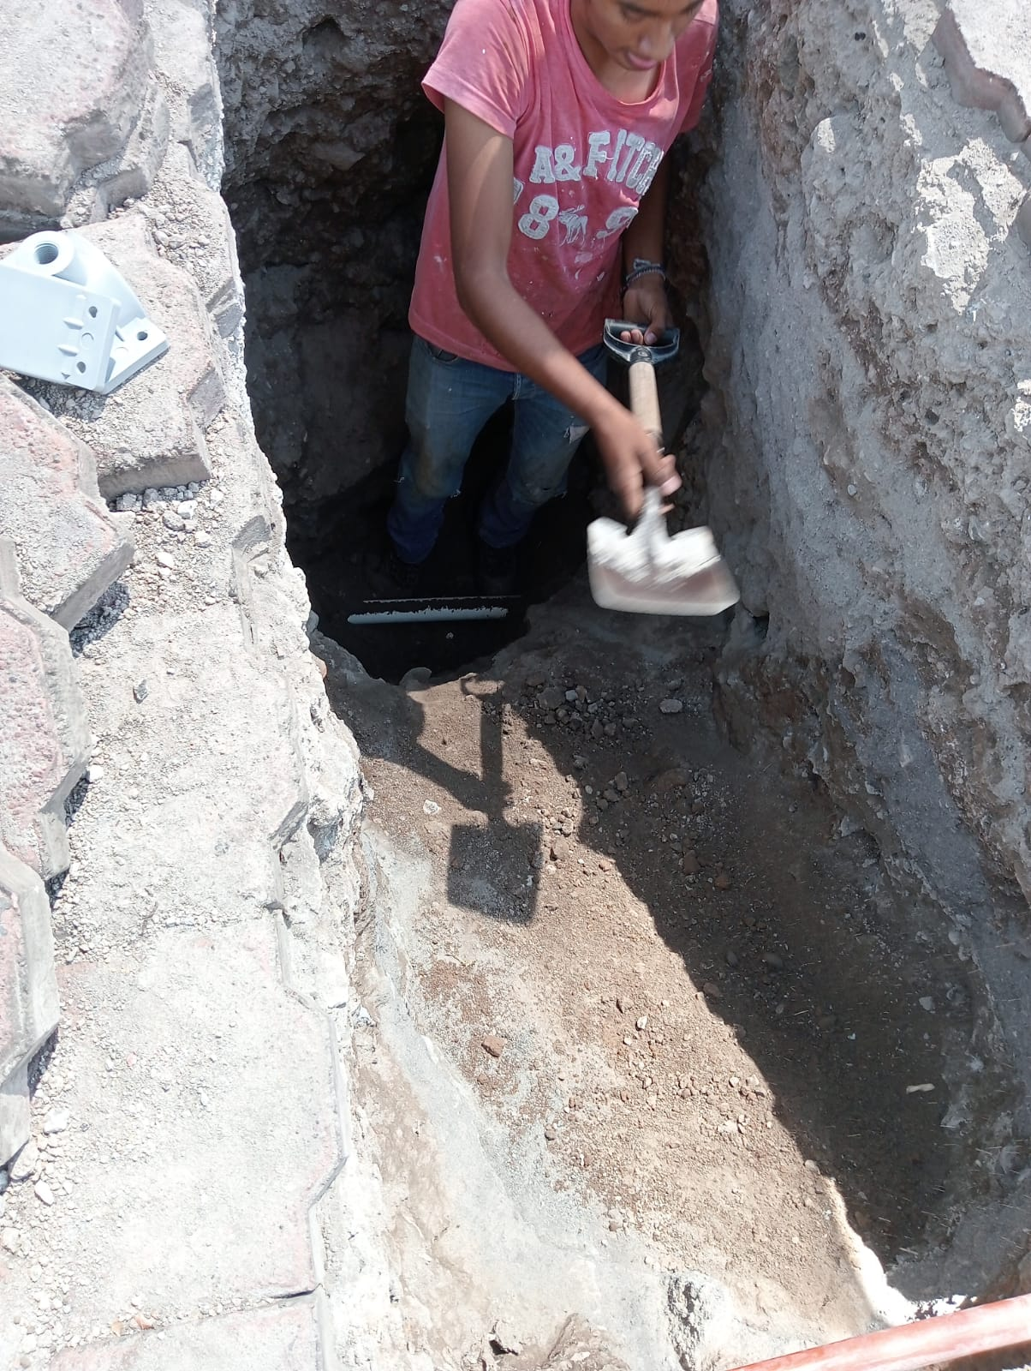
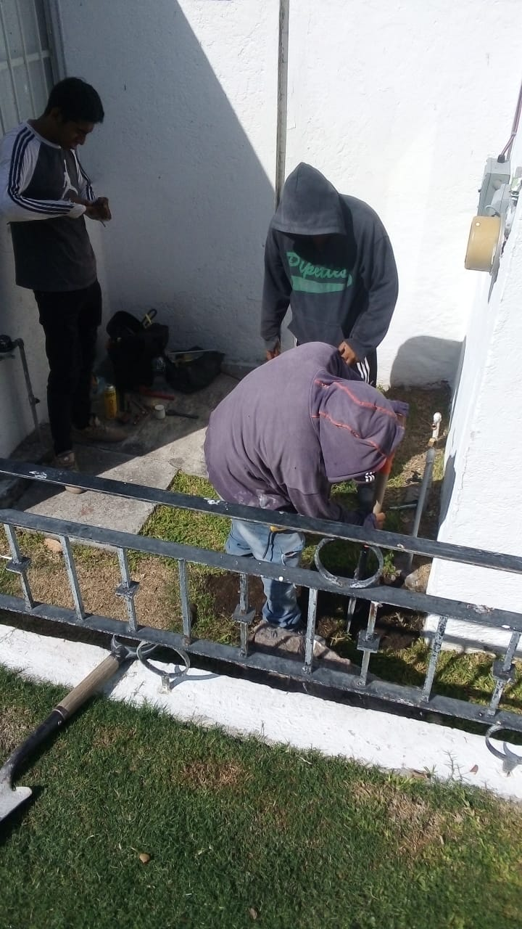

Slide 4
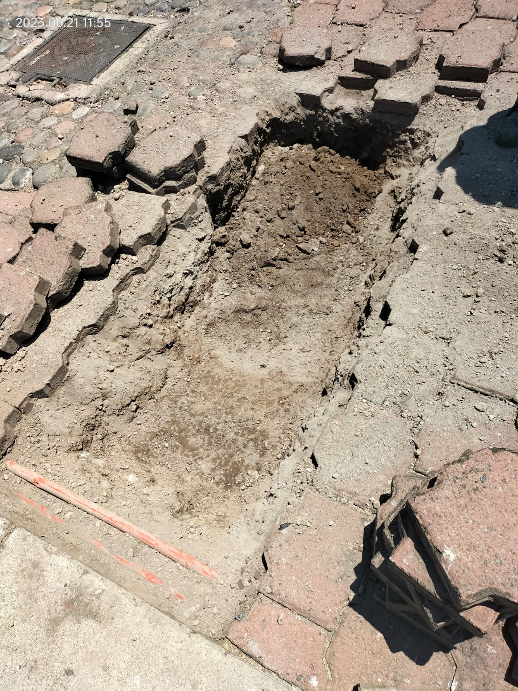
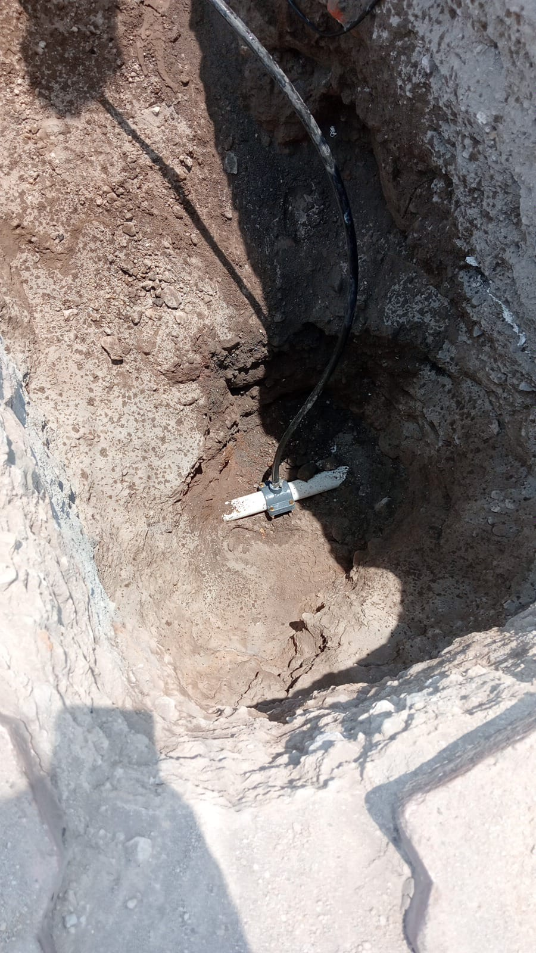

Slide 5
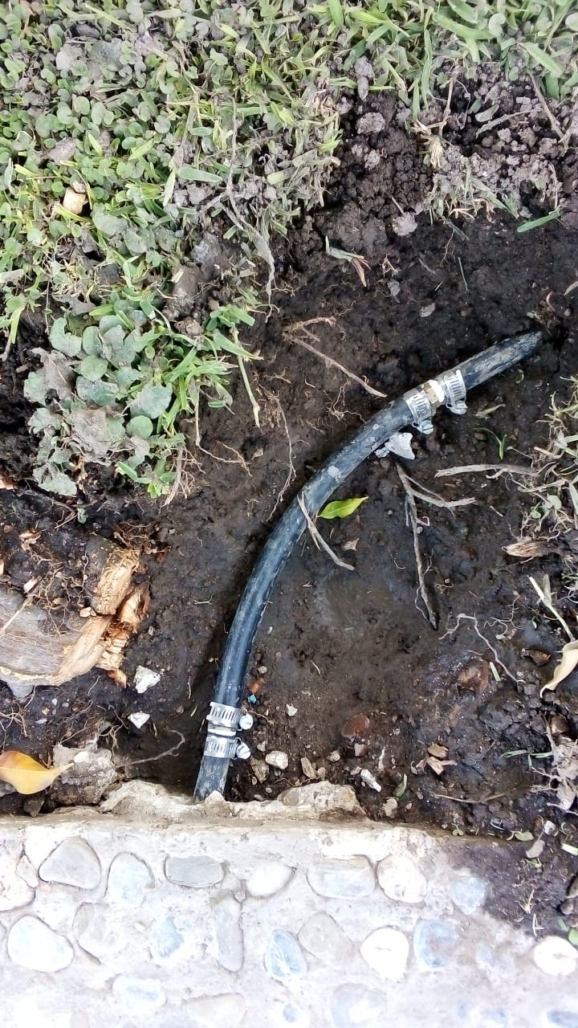
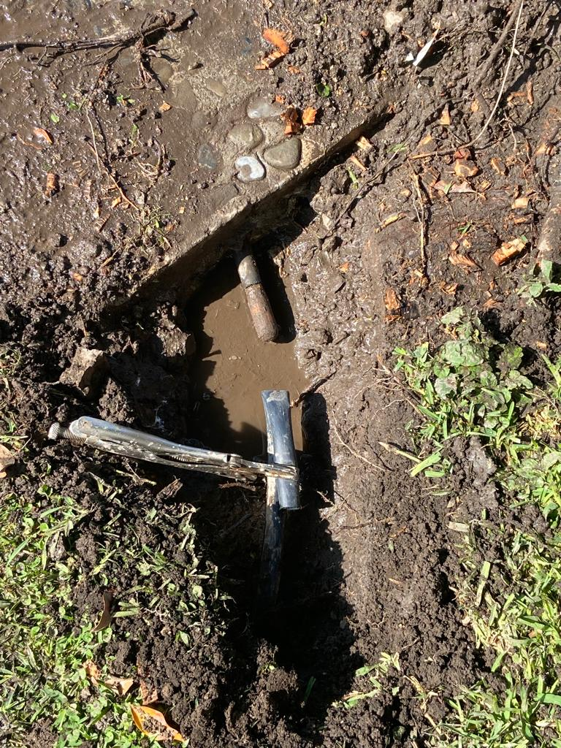

Slide 6
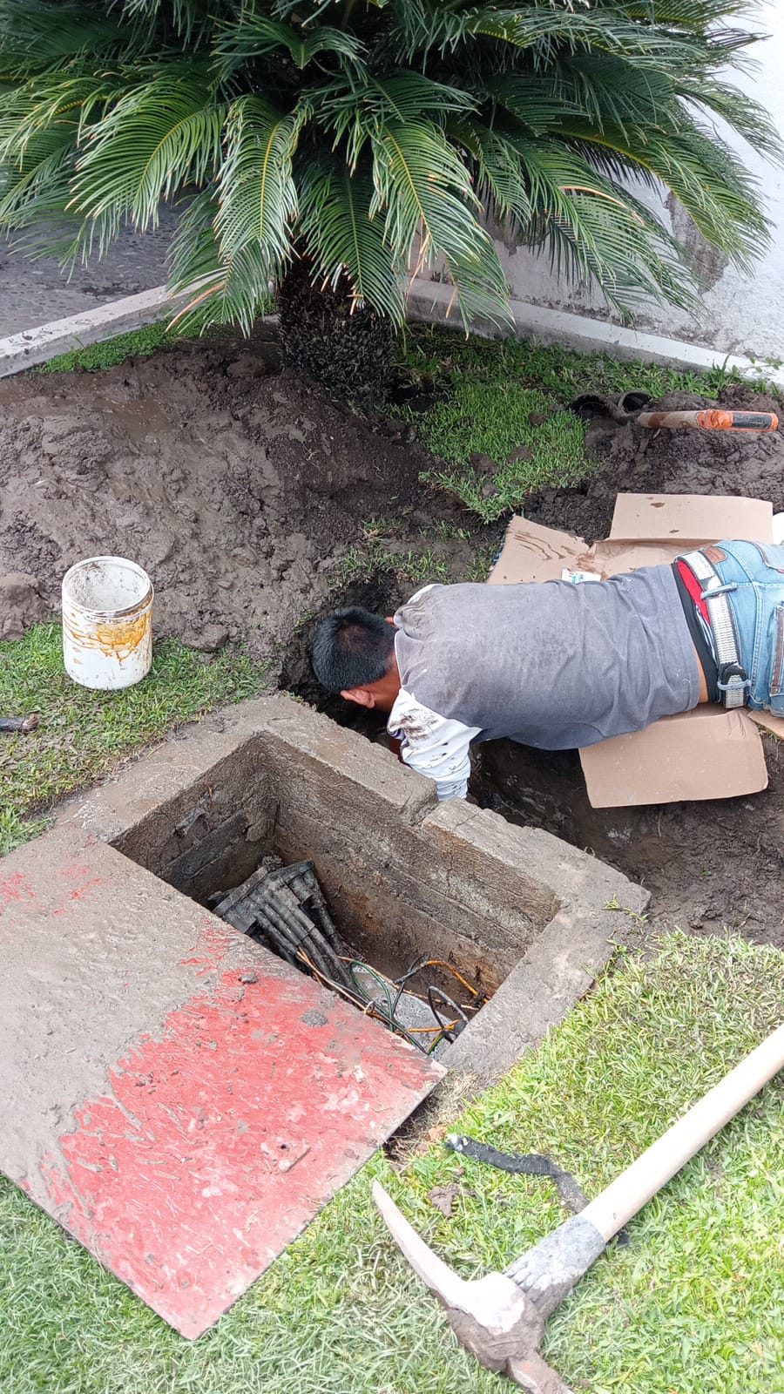
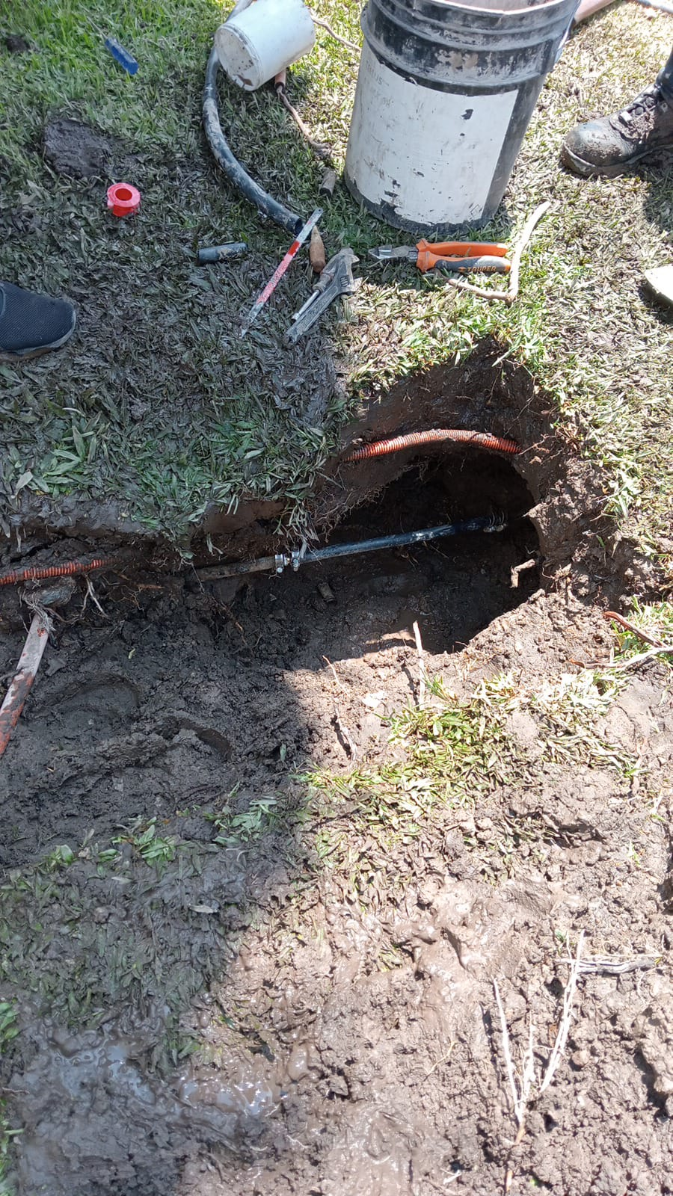

Slide 7
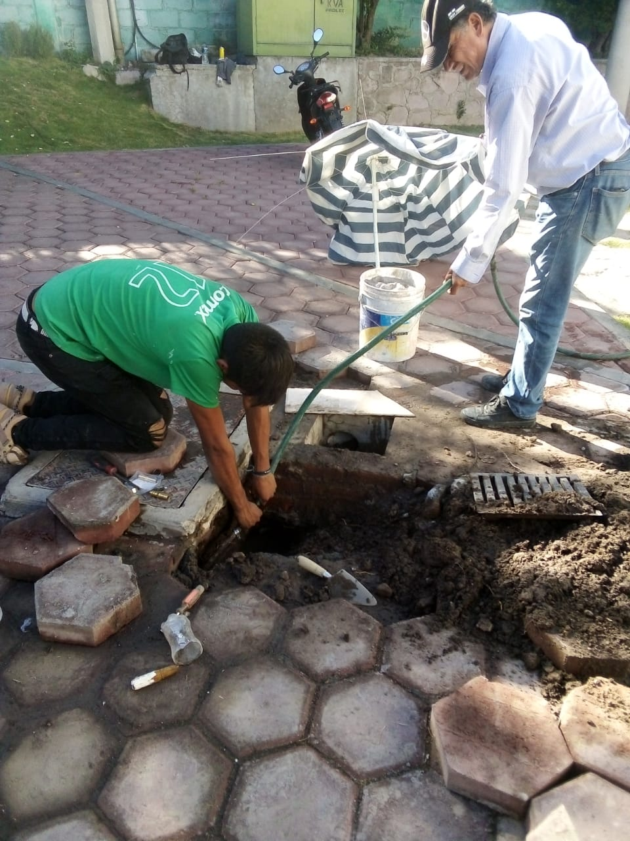
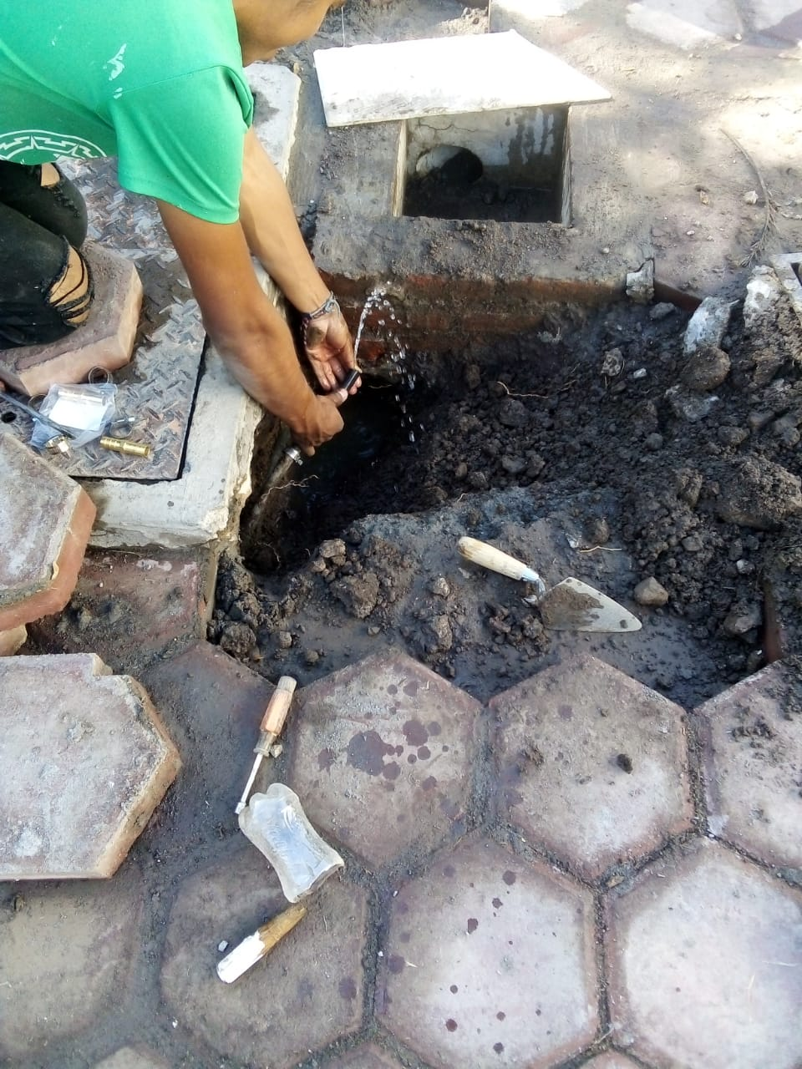

Slide 8
TRABAJOS MANTENIMIENTO
ALBERCAS

Slide 9
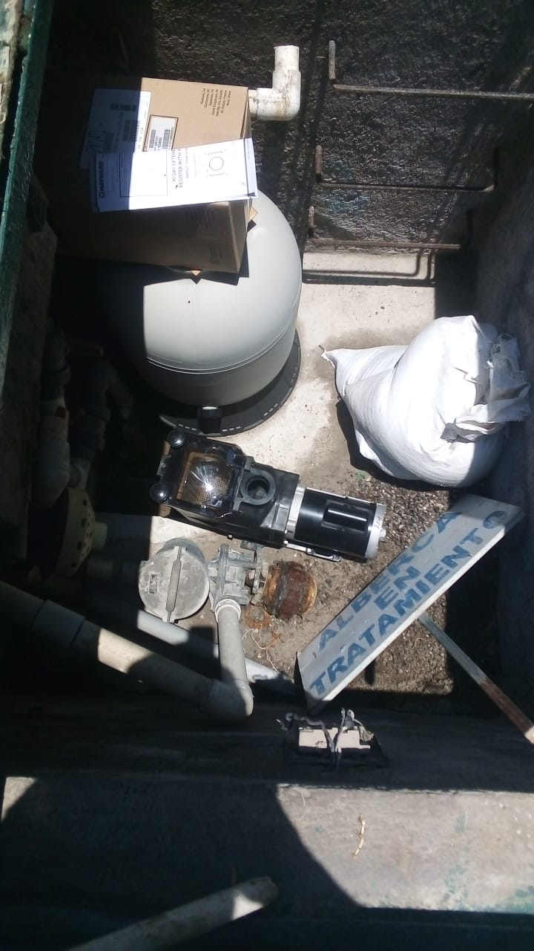
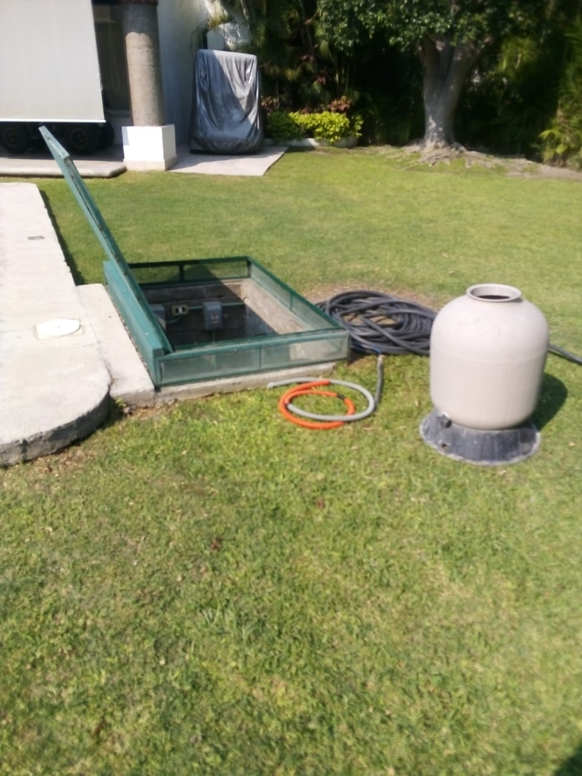

Slide 10
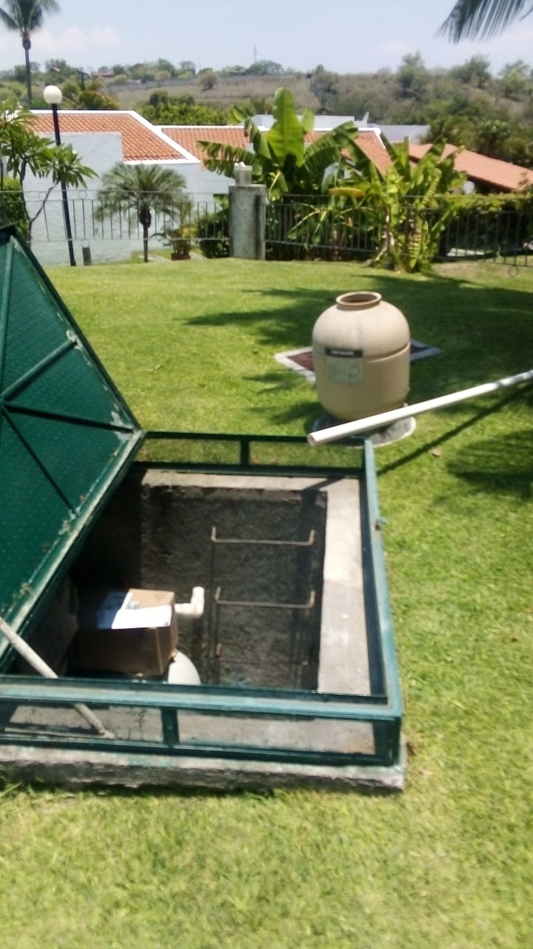
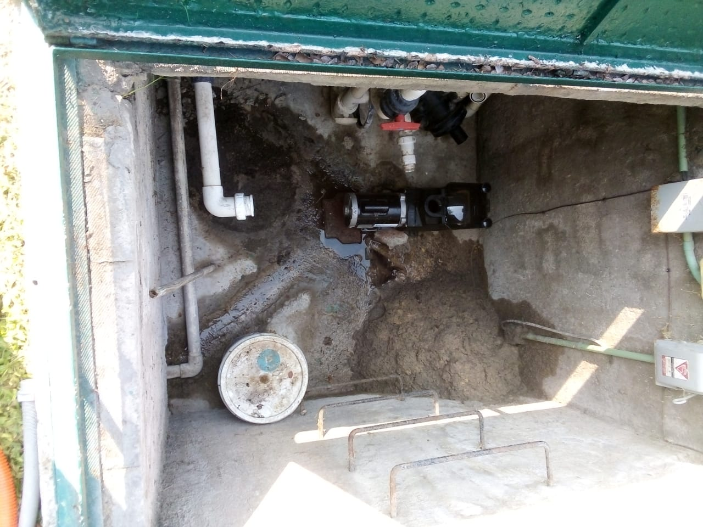

Slide 11
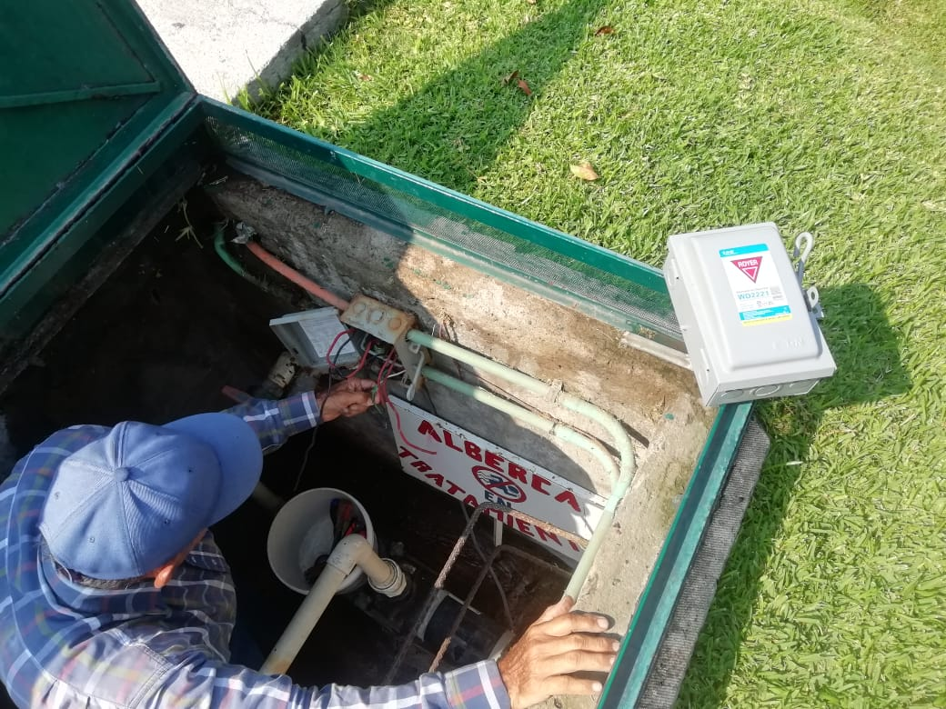

Slide 12
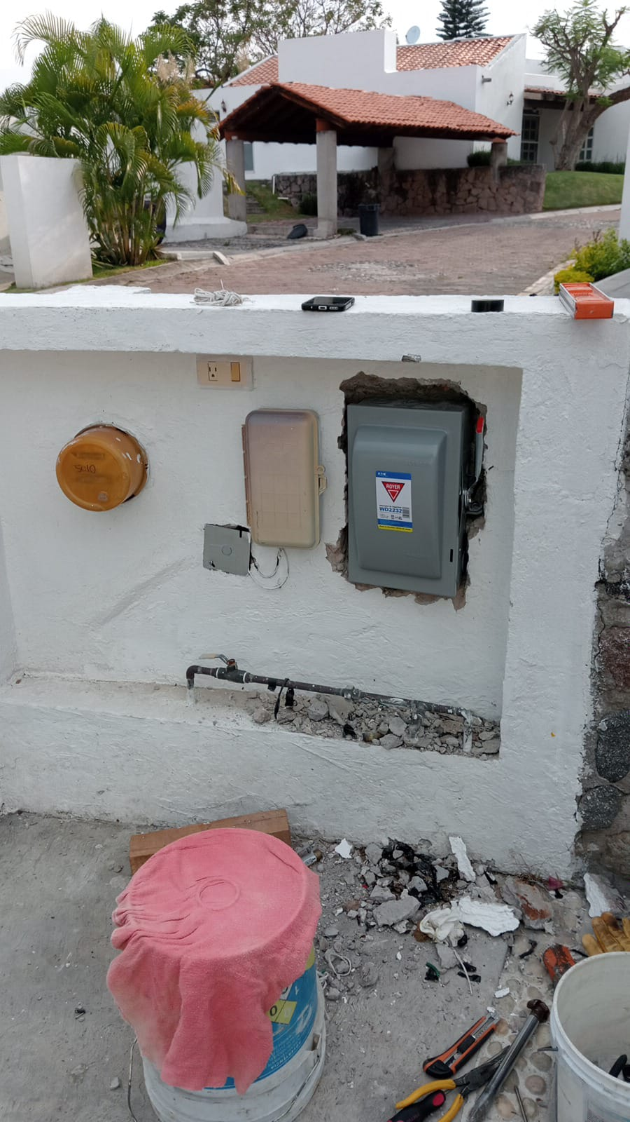
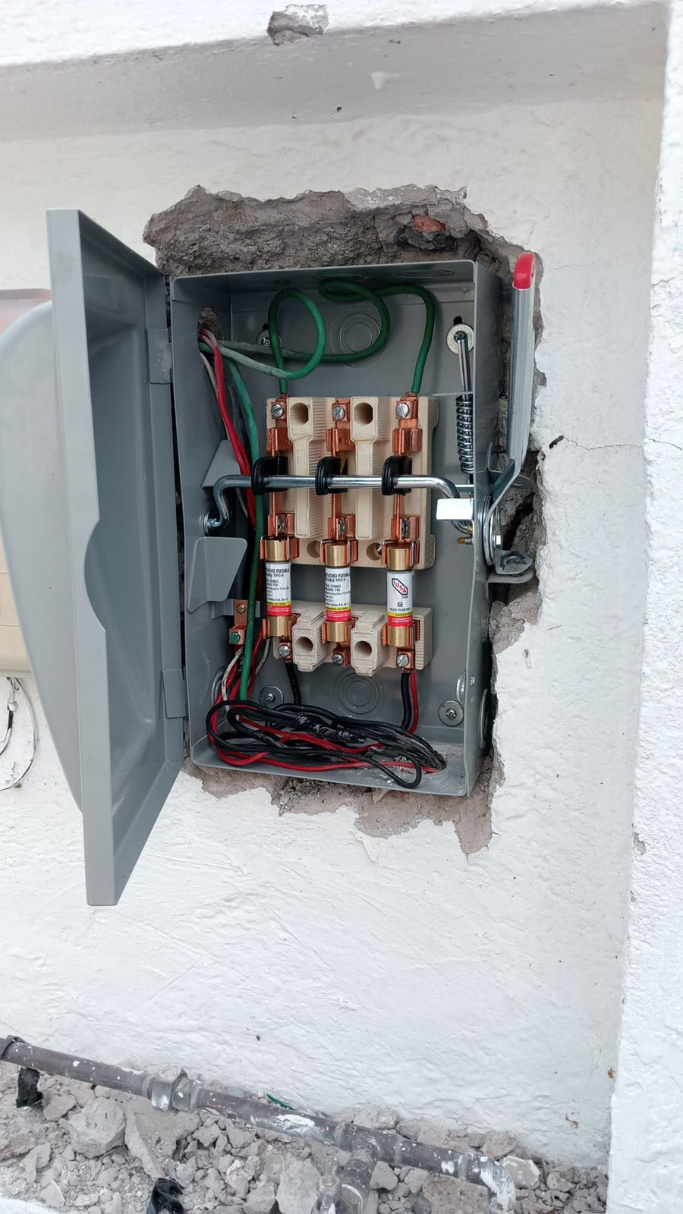

Slide 13
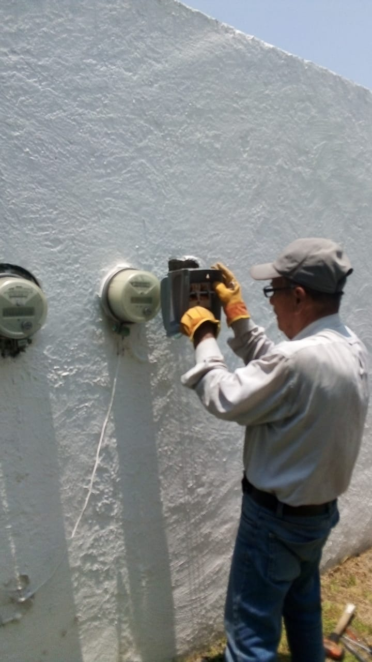
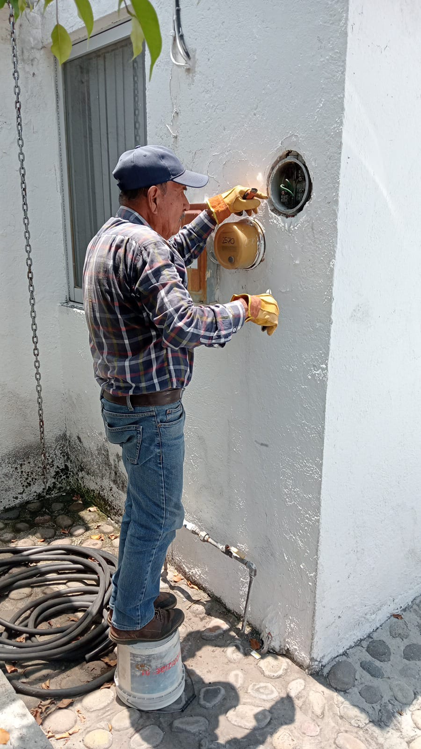

Slide 14
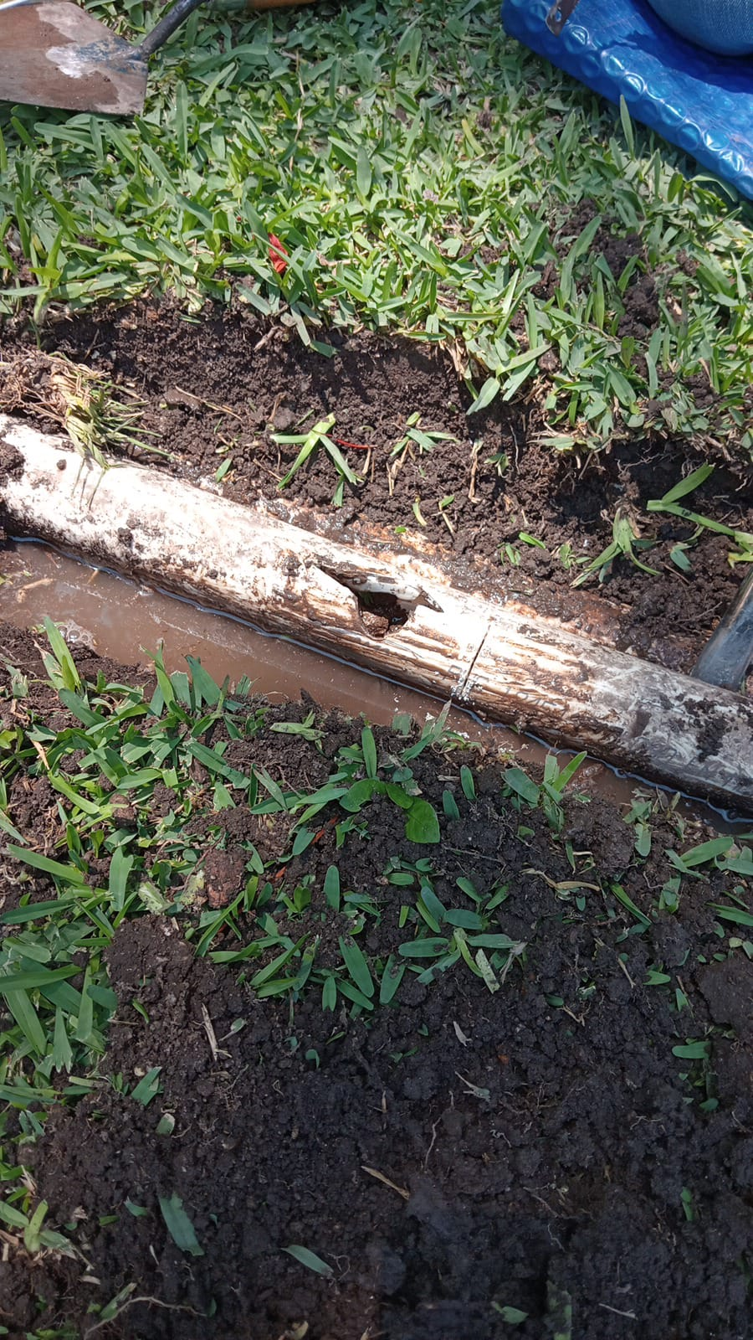
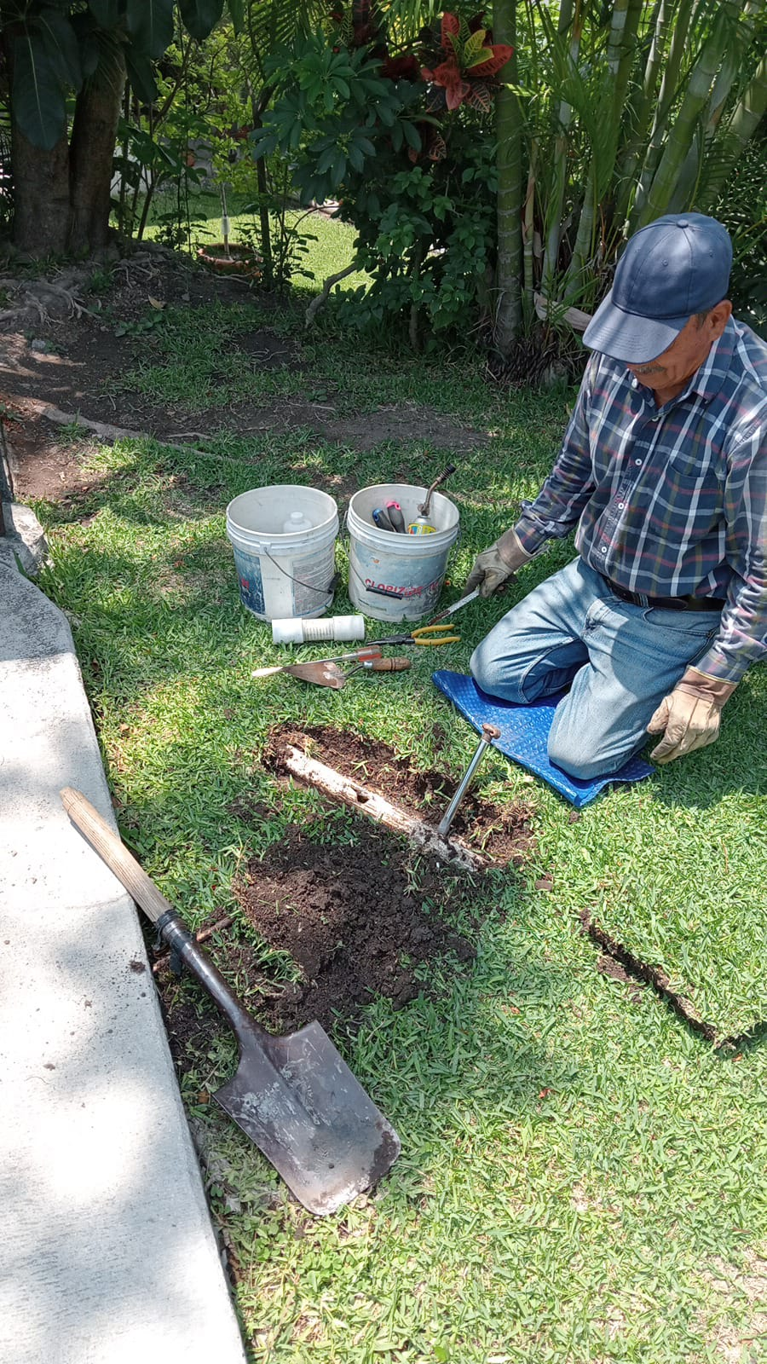

Slide 15
TRABAJOS DE CAMBIO DE TRANSFORMADORES
ALBERCAS

Slide 16
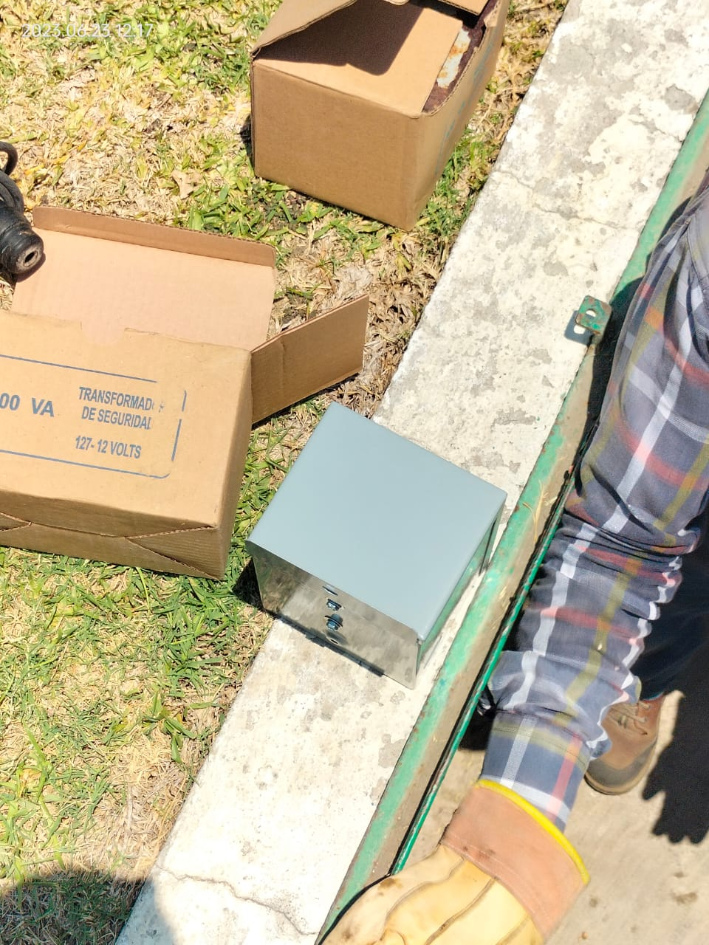
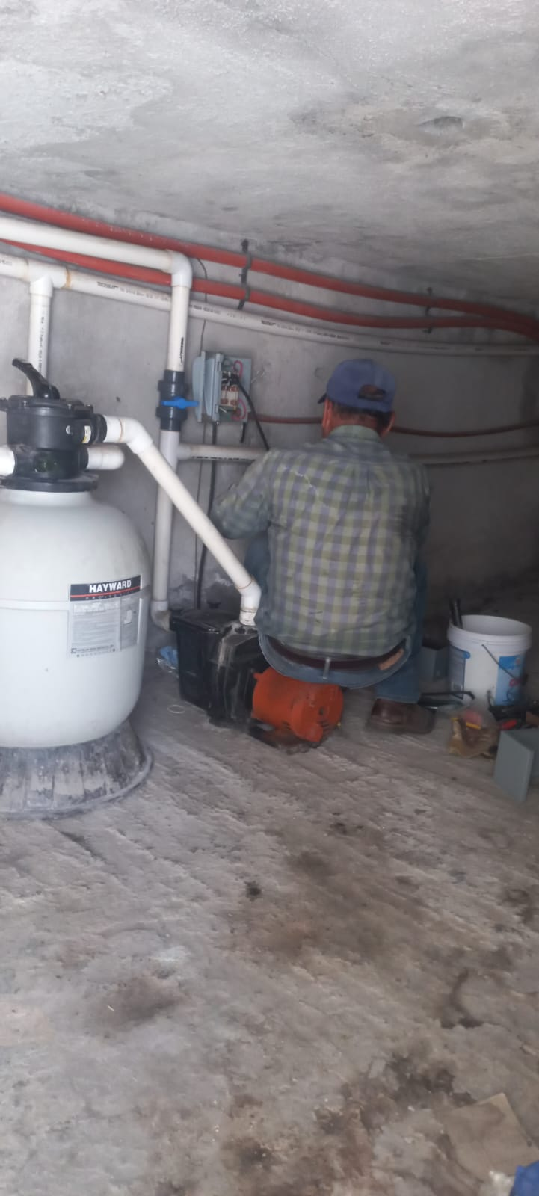

Slide 17
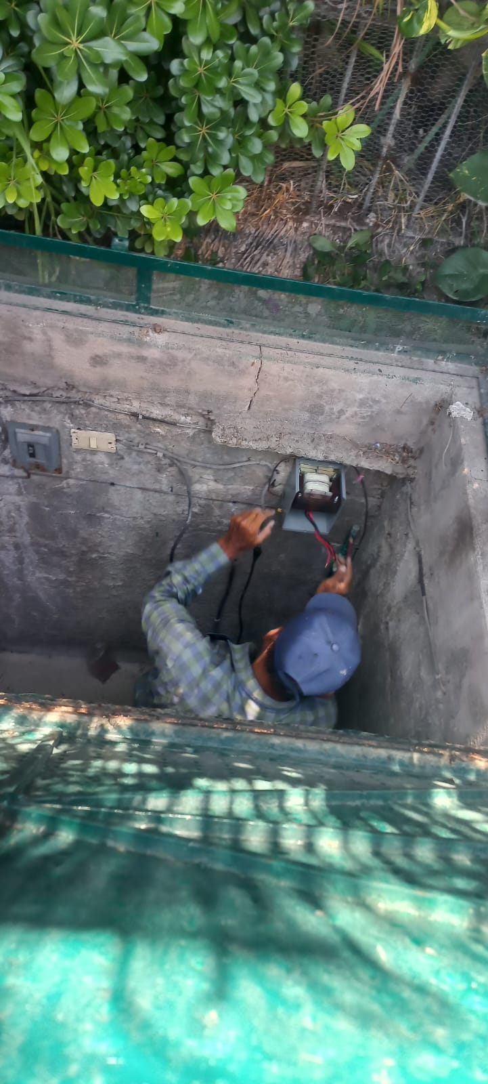
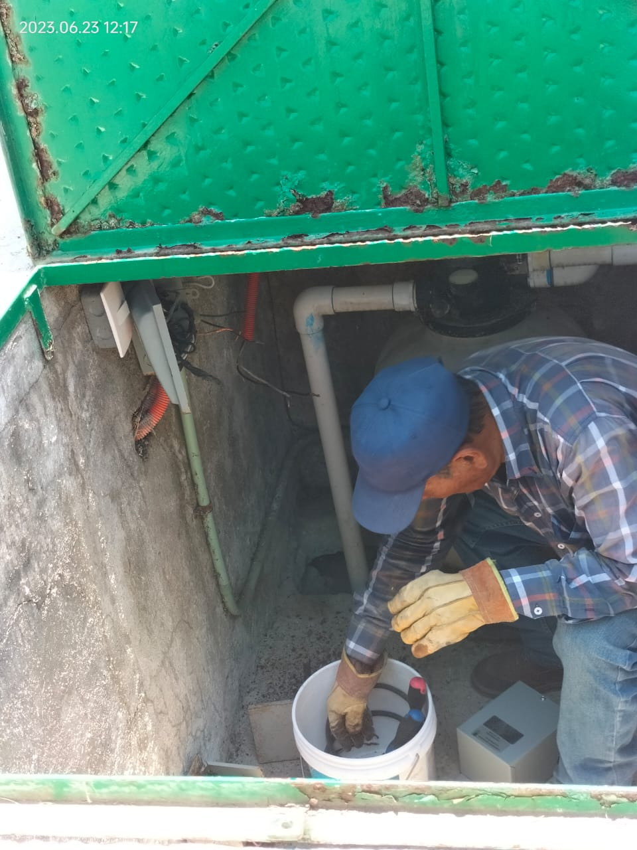

Slide 18
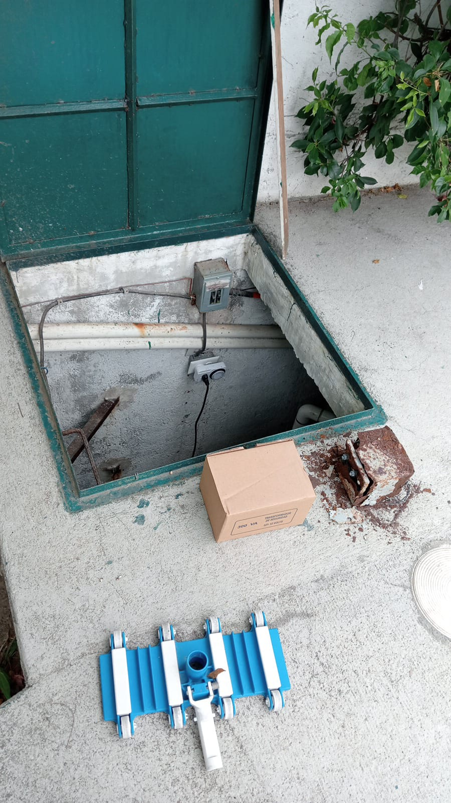
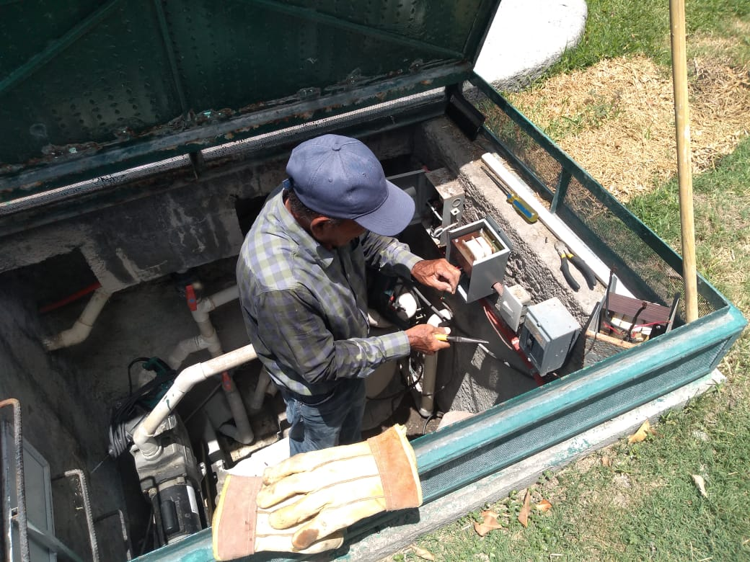

Slide 19
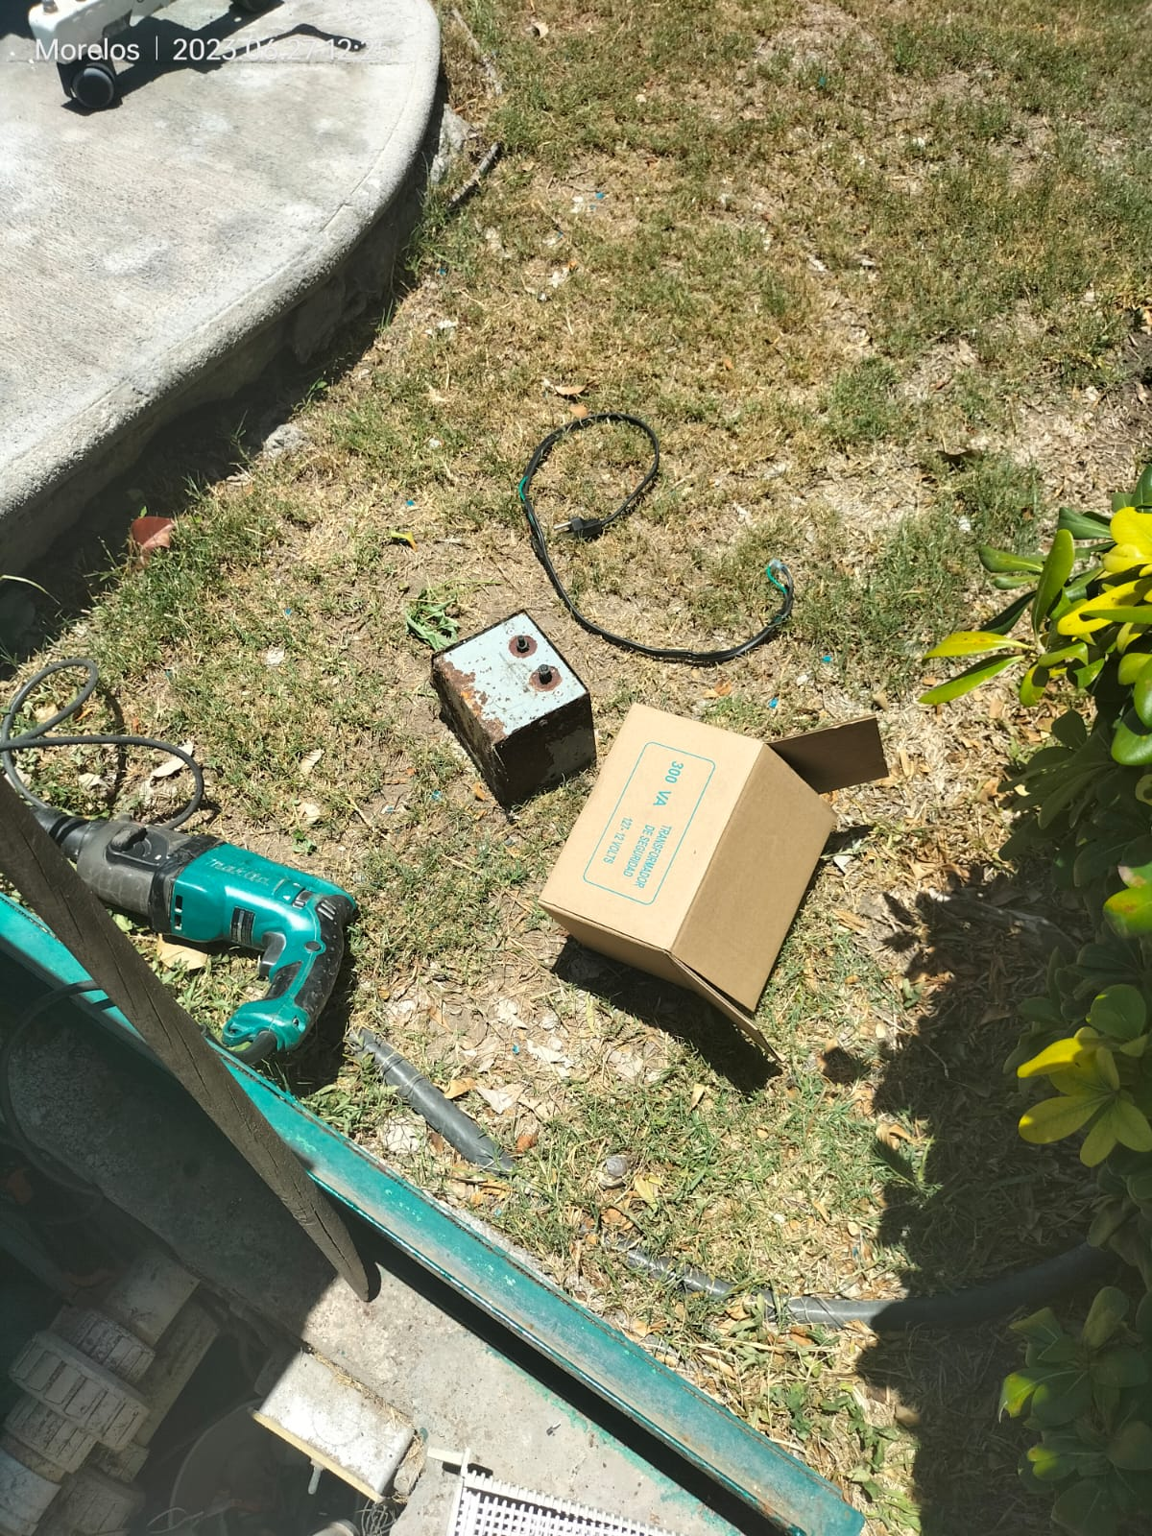
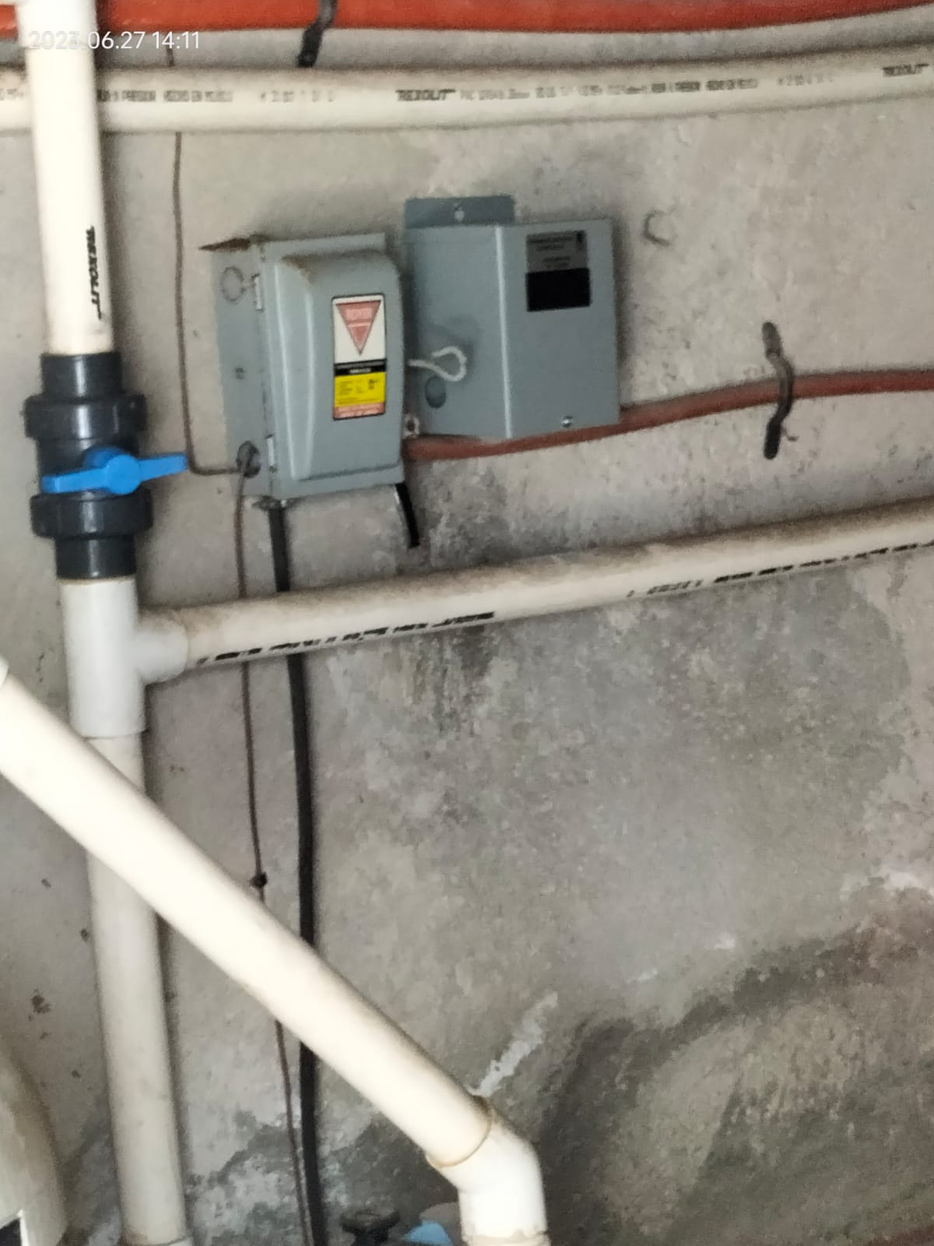

Slide 20
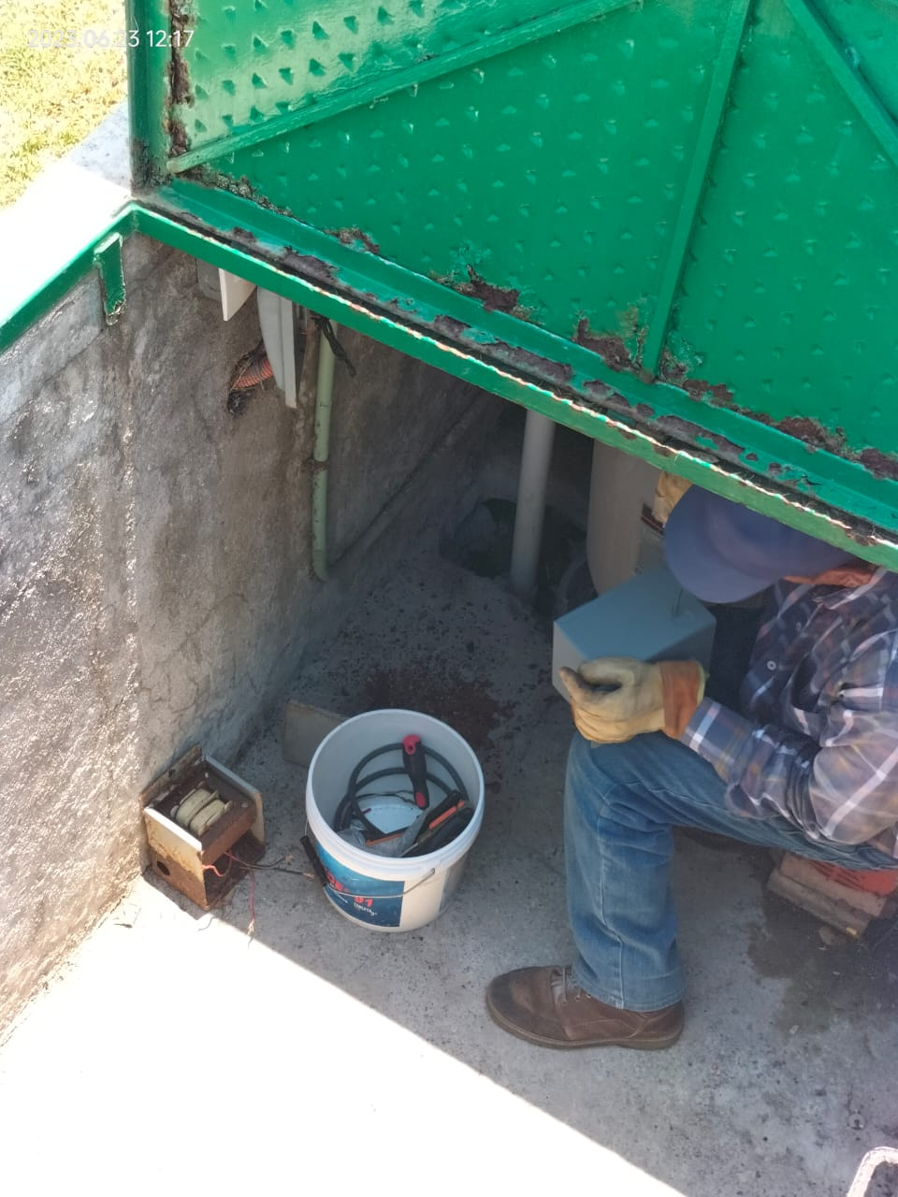
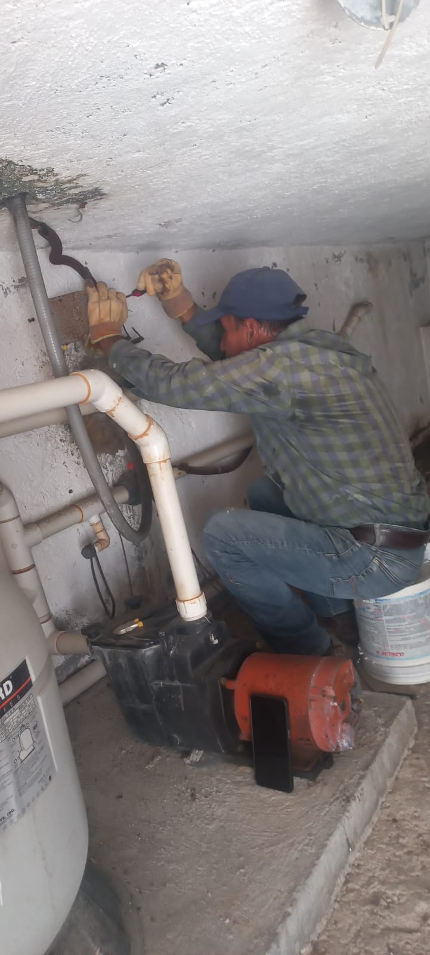

Slide 21
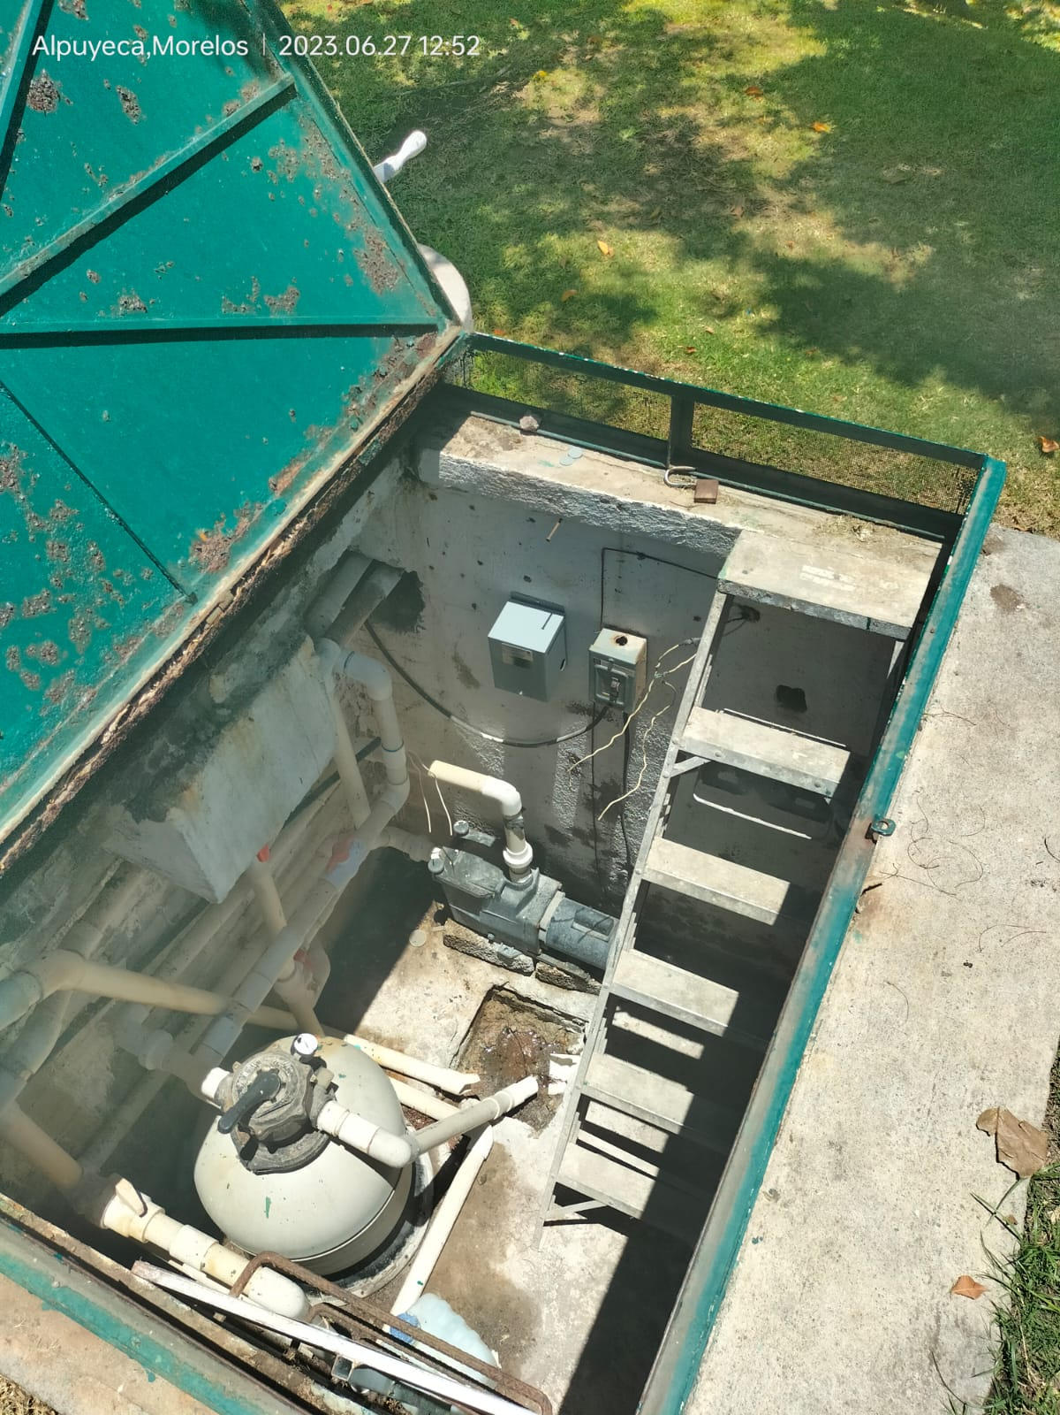
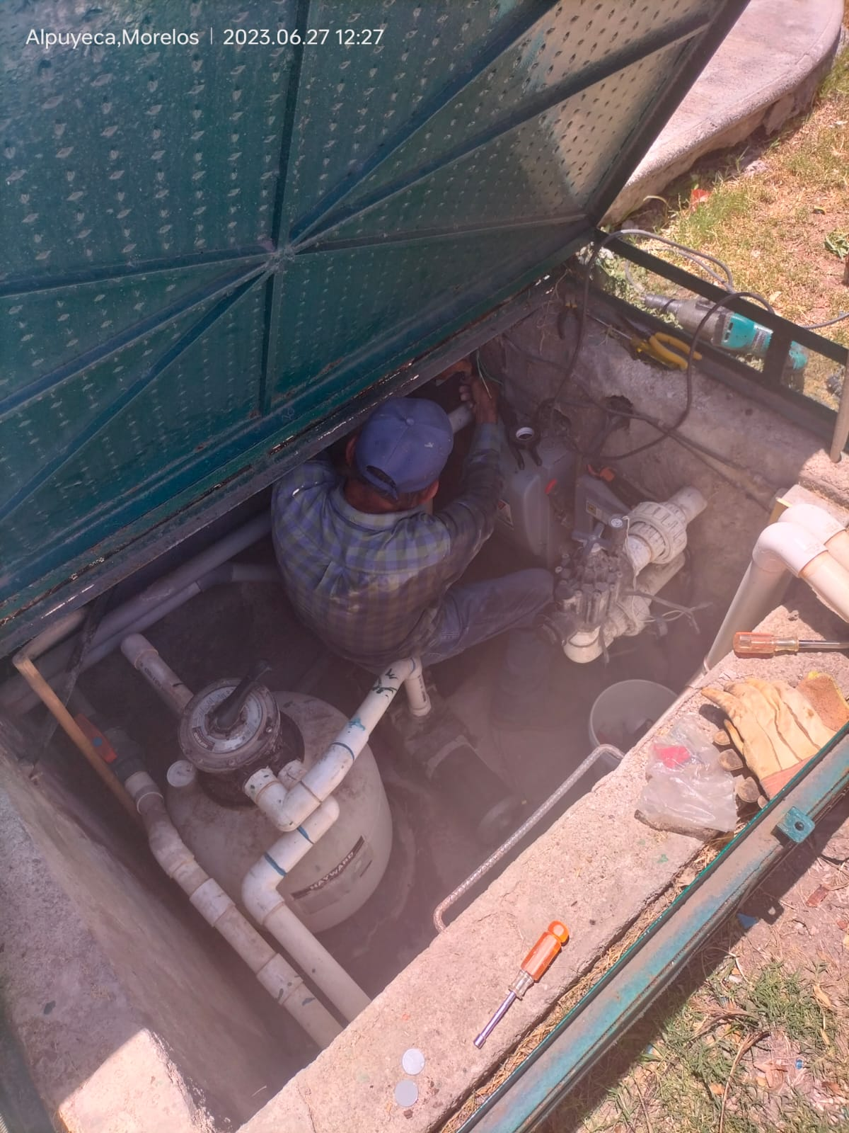

Slide 22
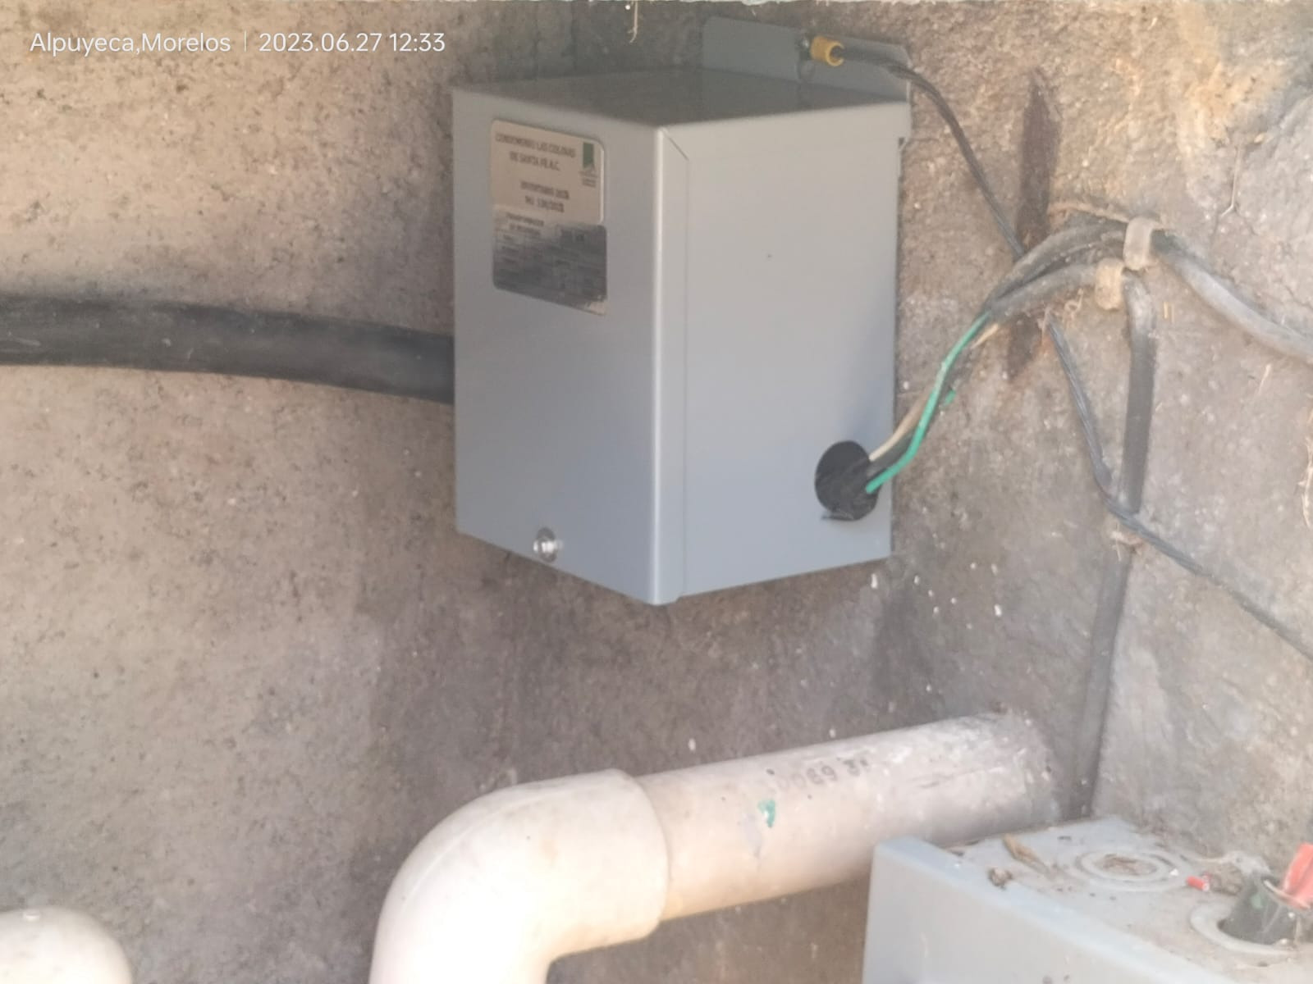

Slide 23
TRABAJOS REPARACION BOMBA DEL TANQUE ELEVADO

Slide 24
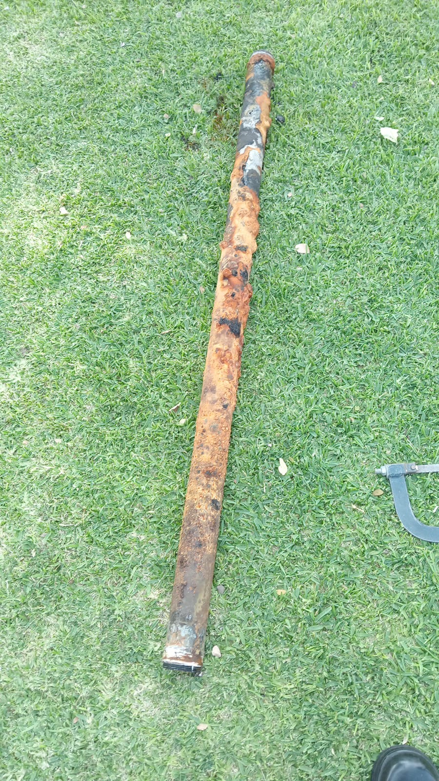
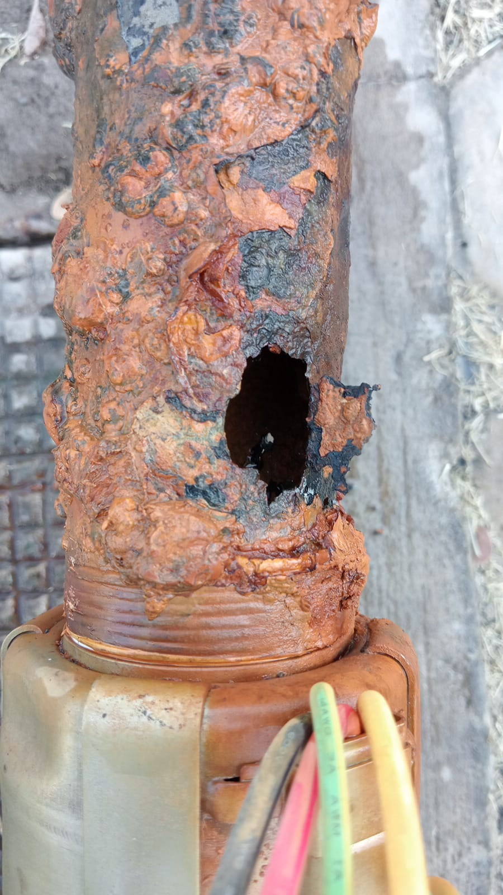

Slide 25
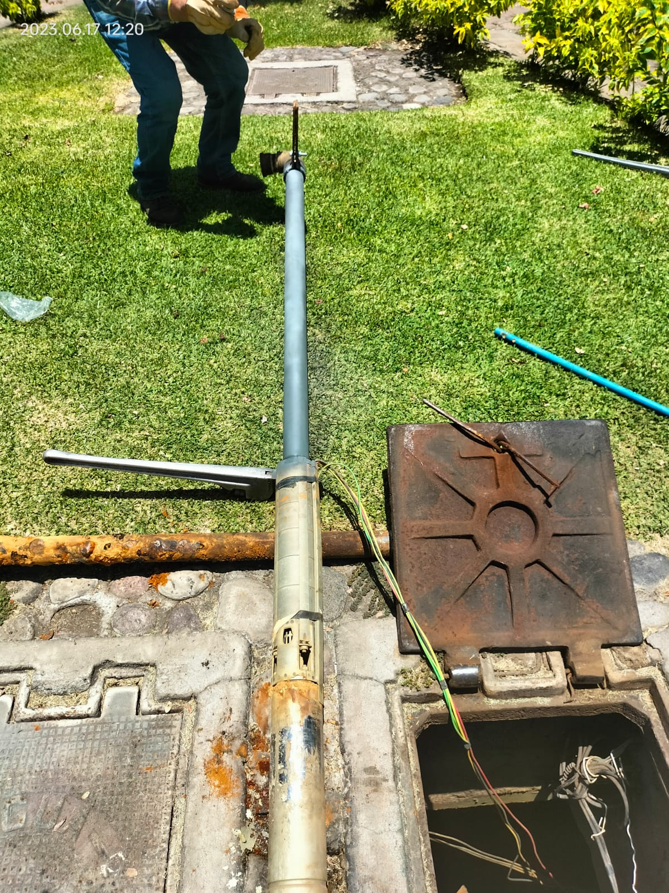
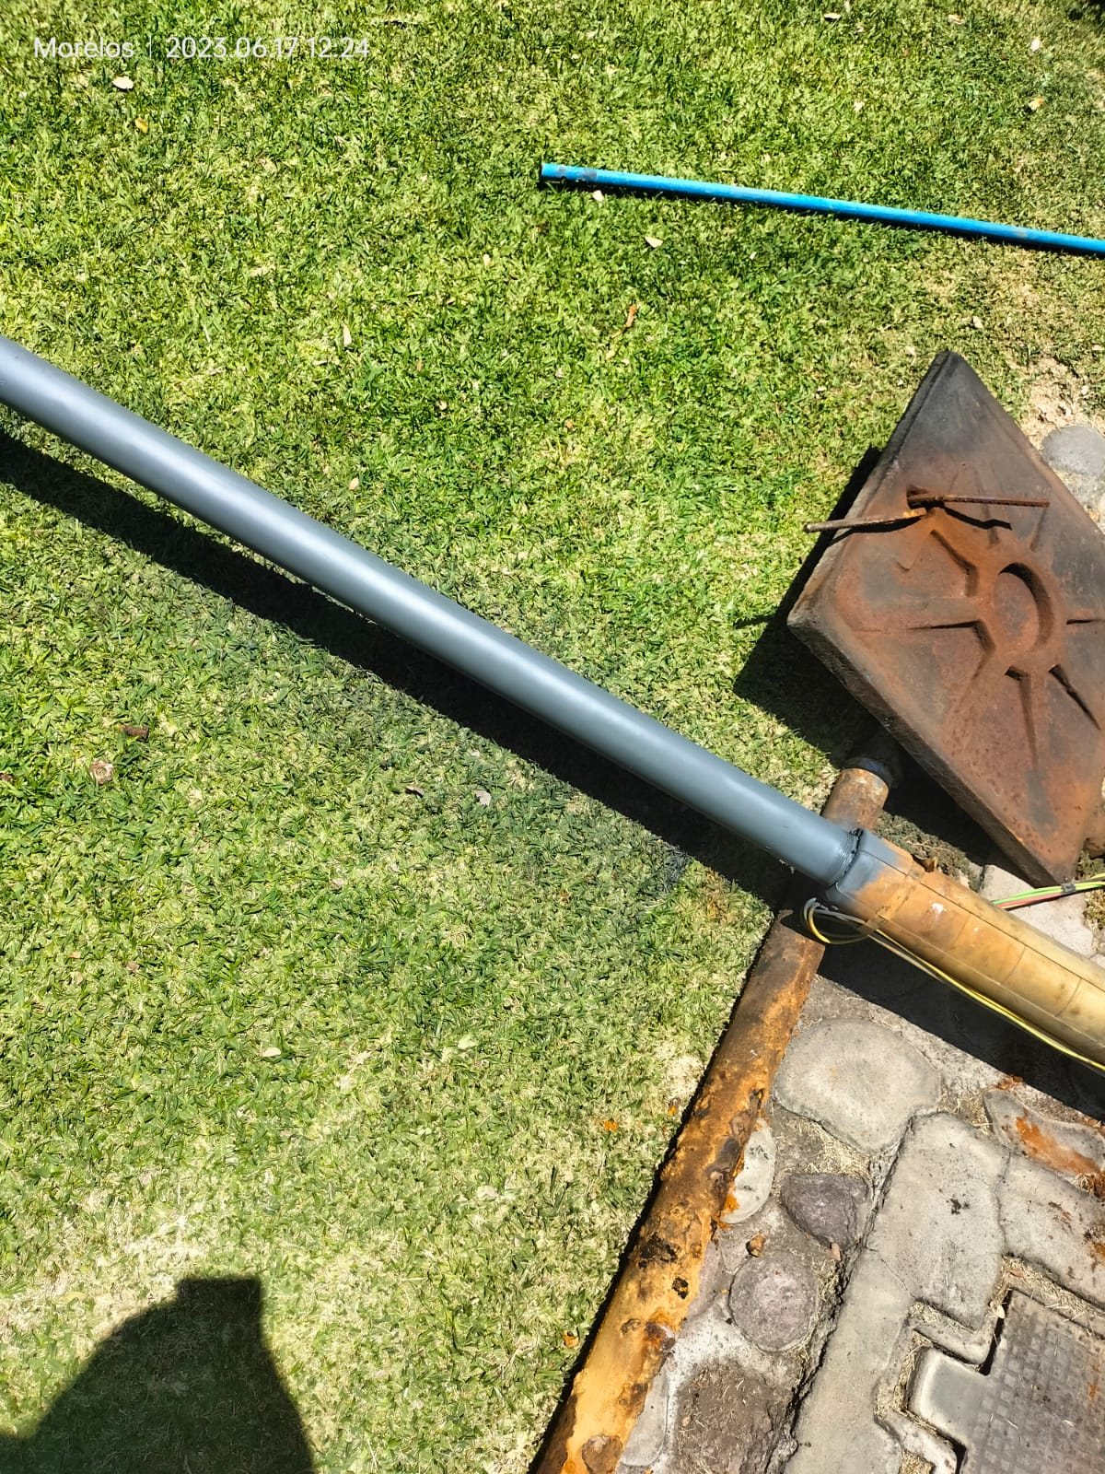

Slide 26
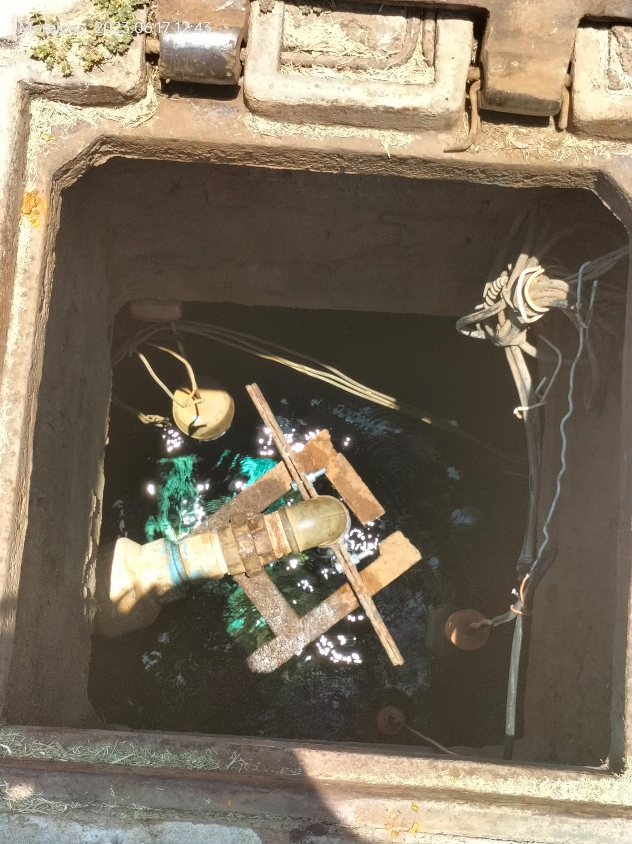
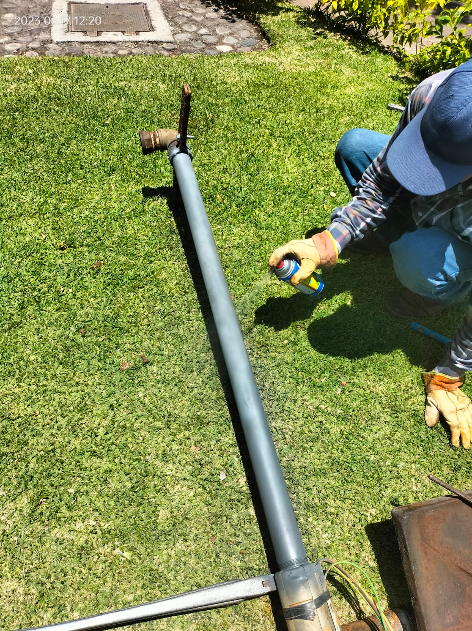

Slide 27
TRABAJOS DE LIMPIEZA EN REJILLAS PLUVIALES

Slide 28
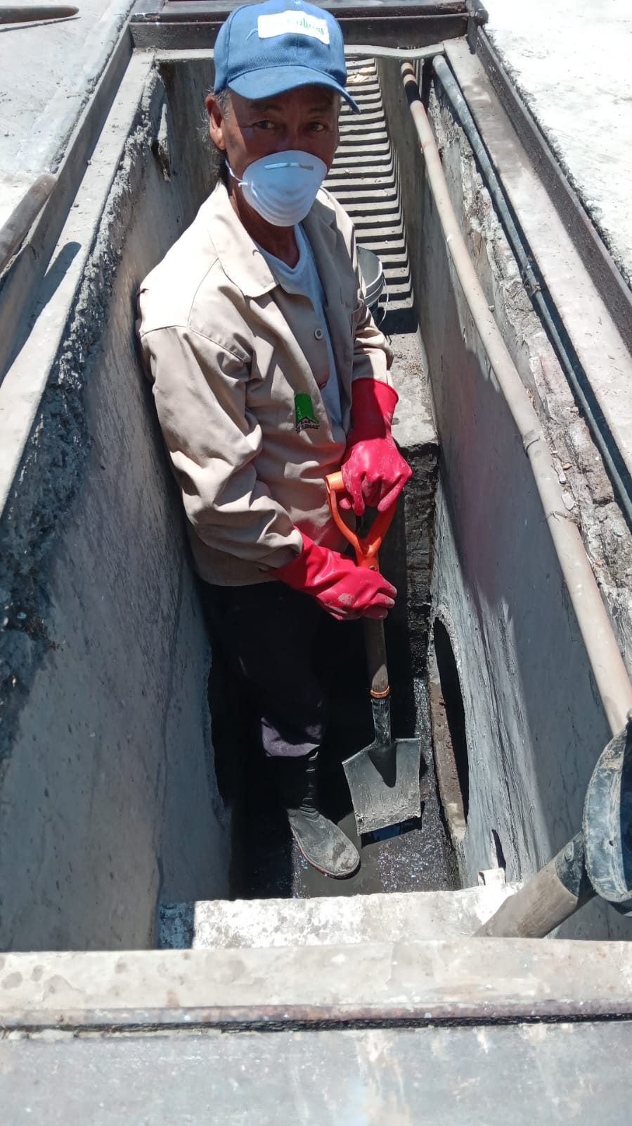
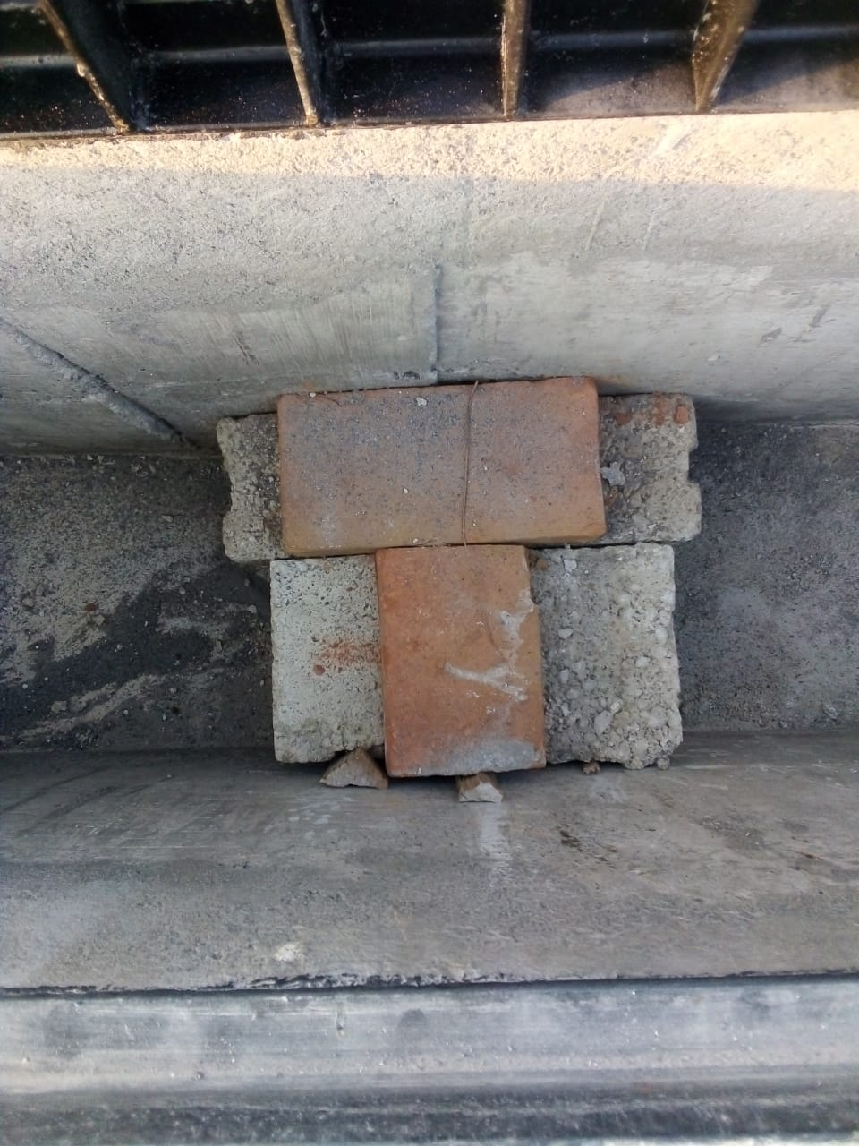

Slide 29
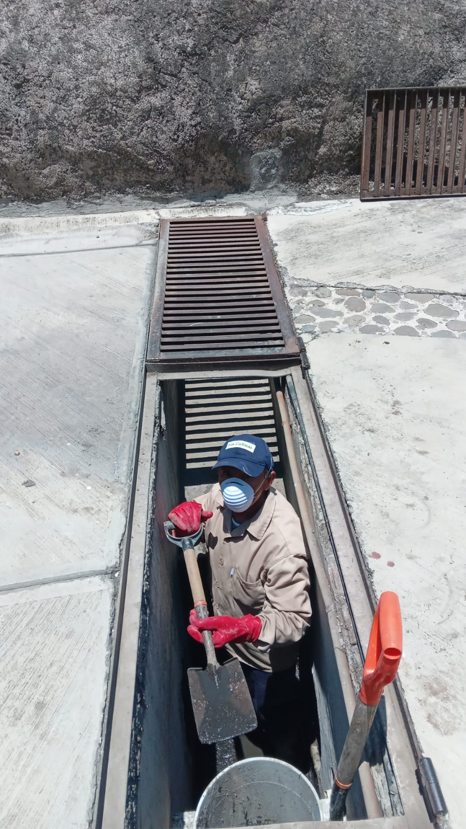
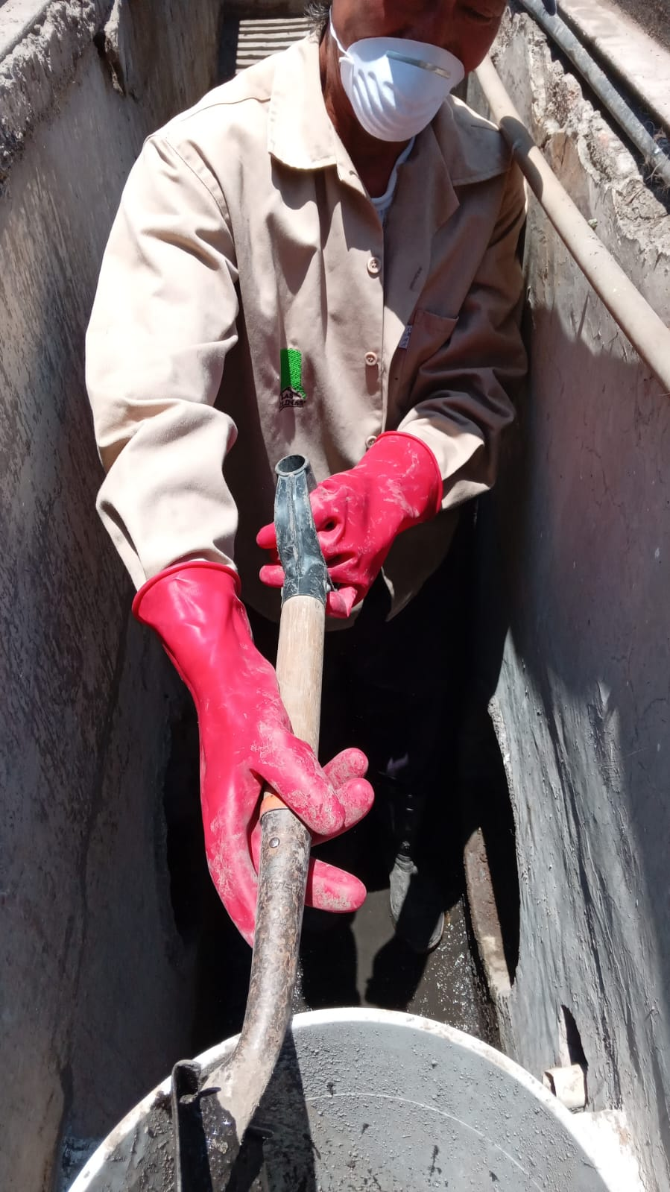

Slide 30
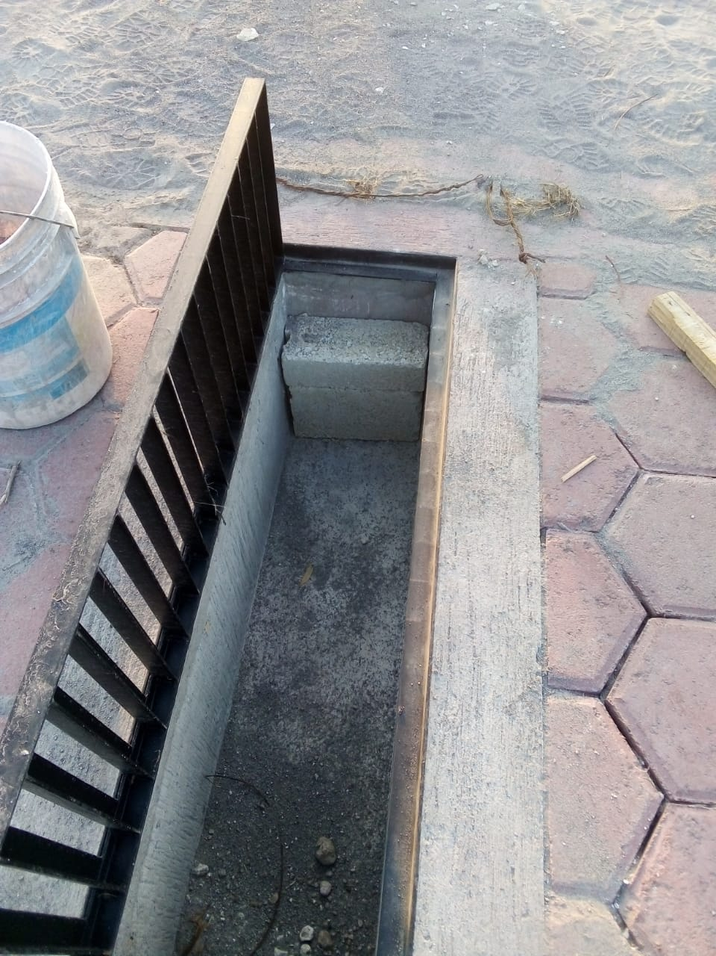
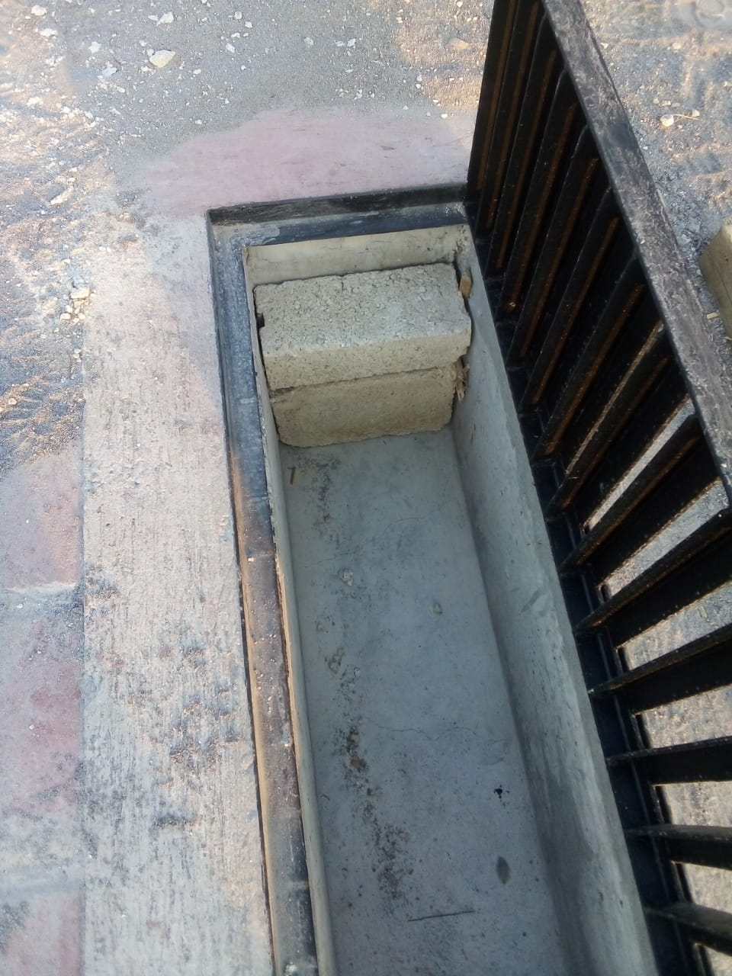

Slide 31
TRABAJOS VARIOS DE JARDINERÍA

Slide 32
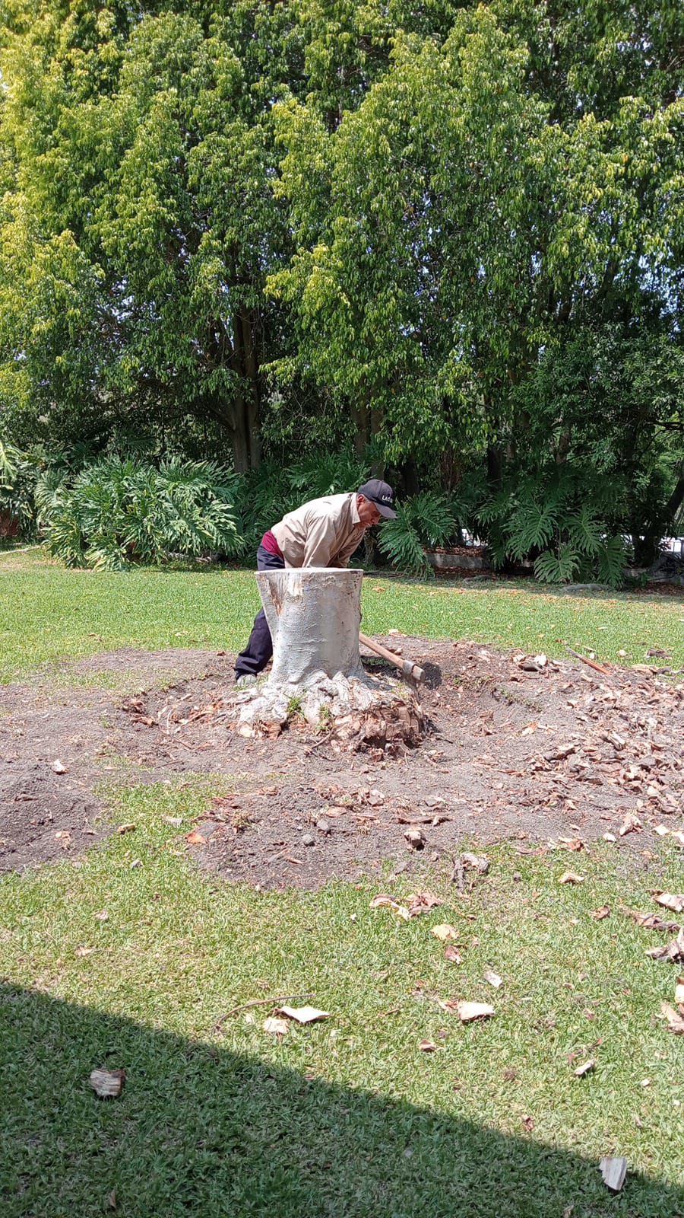
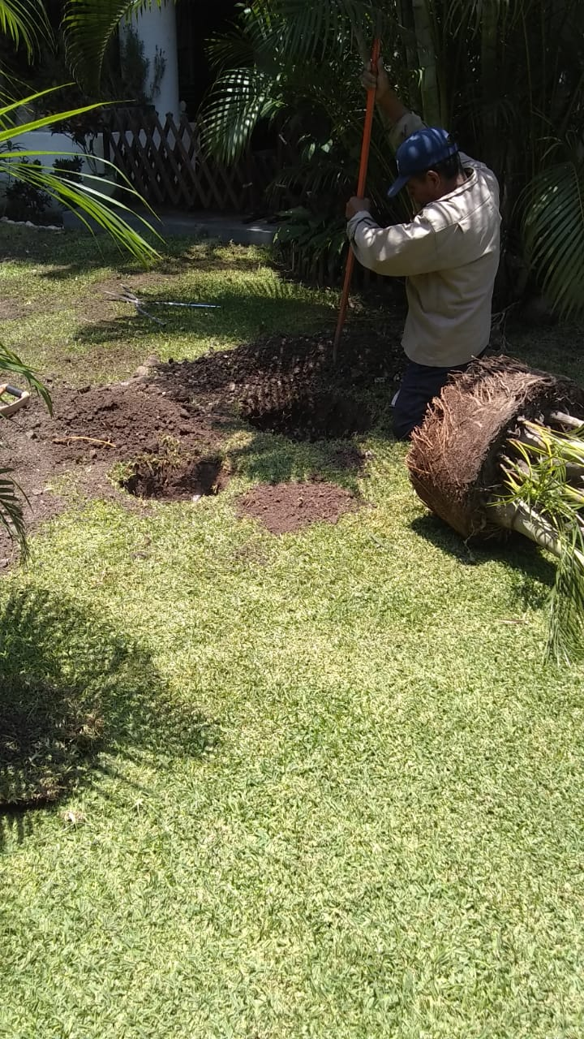

Slide 33
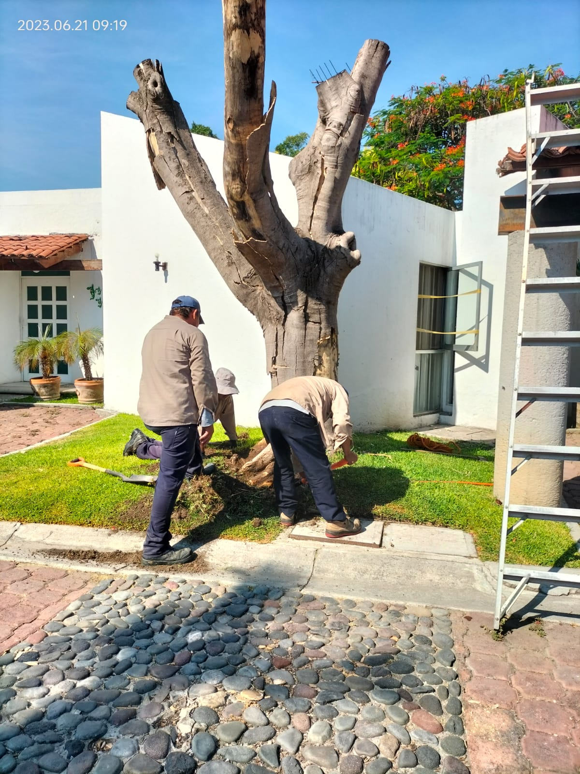

Slide 35
TOMA DE MUESTRAS
DEL AGUA DE ALBERCAS
PARA SU ANALISIS
MENSUAL

Slide 39
TRABAJOS REPARACION POSTES DE LUMINARIAS CONDOMINIO

Slide 43
DANDO CUMPLIMIENTO A LA NOM- 30
Equipo de Seguridad

Slide 50
TRABAJOS DE MANTENIMIENTO PLANTA TRATADORA

Slide 54
INGRESOS JUNIO 2023
CUOTAS DE CONDÓMINOS | 33
CUOTAS EXTRAORDINARIAS | 0
CUOTAS EXTRAORDINARIAS 2012 | *
CUOTAS EXTRAORDINARIAS SISMO 19-09-17 | *
SERVICIO AREAS PRIVADAS | 1
CUOTAS ADICIONALES | 0
CUOTAS ADICIONALES DIVERSAS | *
SEGURO AREAS COMUNES | *
MANTENIMIENTO ADICIONAL | 0
OTROS INGRESOS | 66
DESCUENTOS POR PRONTO PAGO | - 2
*EN LOS RUBROS COLOR NEGRO EXISTE APORTACION PERO NO SE ANEXO PARA LA REPRESENTACION GRAFICA, PARA ACLARACIONES VEASE EL REPORTE DEL BALANCE DE ACTIVIDADES.

Slide 56
GASTOS JUNIO 2023
GASTOS DE ADMINISTRACIÓN | 1
GASTOS DE JARDINERÍA | 4
GASTOS DE VIGILANCIA | 2
GASTOS DE MANTENIMIENTO DE ALBERCAS | 1
GASTOS GENERALES | 1
GASTOS AREA COMUN | 0
SEGURO DE AREAS COMUNES | 0
SEGURO DE CASAS | 0
OTROS GASTOS EXTRAORDINARIOS | 79
GASTOS SISMO 19-09-2017 | -
GASTOS COVID-19 | -

Slide 58
BALANCE GENERAL
JUNIO DEL 2023
EN PORCENTAJES

